Slide 1
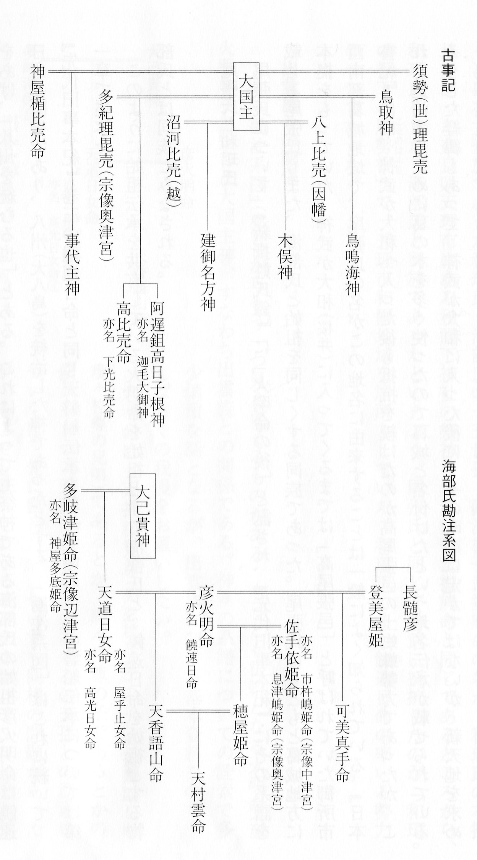
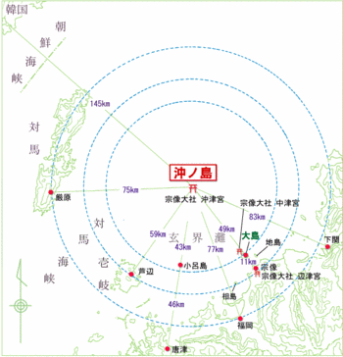
藤田
宗像三女神（海神族）
『古事記』に「この三柱の神は、胸形君等のもち拝（いつ）く三前（みまえ）の大神なり」とあり、胸形氏ら海人集団の祭る神であった。それが神功皇后の三韓征伐の成功や、朝鮮半島との緊密化により、土着神、地方神であった三神が5世紀以降国家神として祭られるようになった。
『古事記』には、誓約において、天照御大神が須佐之男命（すさのを）の十拳剣を譲り受けて生んだとされており、須佐之男命の物実（ものざね）から化生したので須佐之男命の子としている。 降臨の地は、福岡県の宗像地方東端の鞍手郡鞍手町の六ヶ岳という山である。また、天照大神が国つくりの前に、宗像三神に「宗像地方から朝鮮半島や支那大陸へつながる海の道は降って、歴代の天皇をお助けすると共に歴代の天皇から篤いお祭りを受けられよ」と示した。このことから、三女神は現在のそれぞれの地に降臨し、祀れるようになった。
これが宗像大社が祀る沖ノ島の沖津宮 - 多紀理毘売命（たきりびめ） 別名 奥津島比売命（おきつしまひめ）、 大島の中津宮 - 市寸島比売命（いちきしまひめ） 別名 狭依毘売（さよりびめ）、 田島の辺津宮（へつみや） - 多岐都比売命（たぎつひめ）である。
（宗像三女神― Wikipedia抜粋）
弥 生 時 代
宗 像 三 女 神
大国主命（大己貴神）は、多岐都比売命（多岐津比売命、紙屋多底姫命）と結ばれ、事代主神と天道日女命（彦火明命の妻）を産まれる。また、多紀理毘売命と結ばれ、阿遅志貴高日子根神（アジスキタカネヒコネノカミ、迦毛大御神（彦火明命と同一人か） と高比売命（下光比売命）を産む。このように、大国主は宗像女神を通じて彦火明命と深い関係にあった。大国主命の盟友（スクナビコナ）は彦火明命ではないか。事代主命、味鋤高彦根命、下照比売、高照比売は葛城と深く関係している。（藤田）
饒速日命は彦火明命と同時代ではなく半世紀近く後と考える。（藤田）
宗像三女神（むなかたさんじょしん）は、宗像市の辺津宮（へつみや）、11km沖の大島にある中津宮、そして60km沖の沖ノ島にある沖津宮の三ヶ所にそれぞれ祀られています。（ステレオ歴史探訪「宗像海人と海の正倉院」）

Slide 2
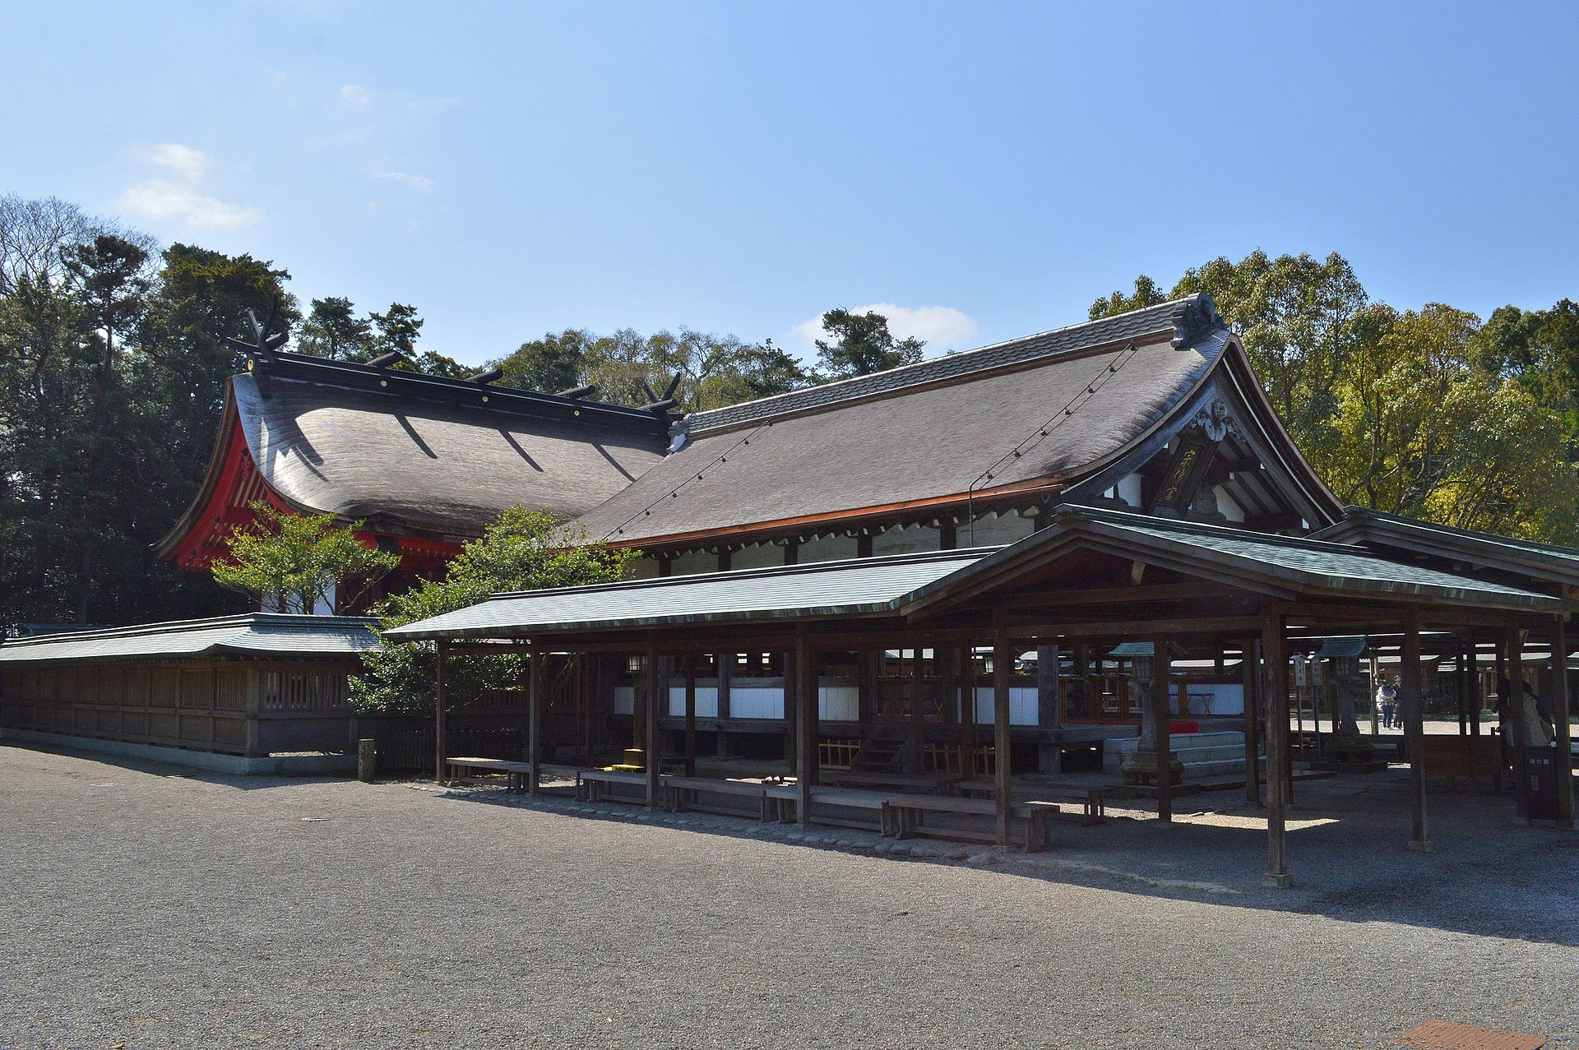
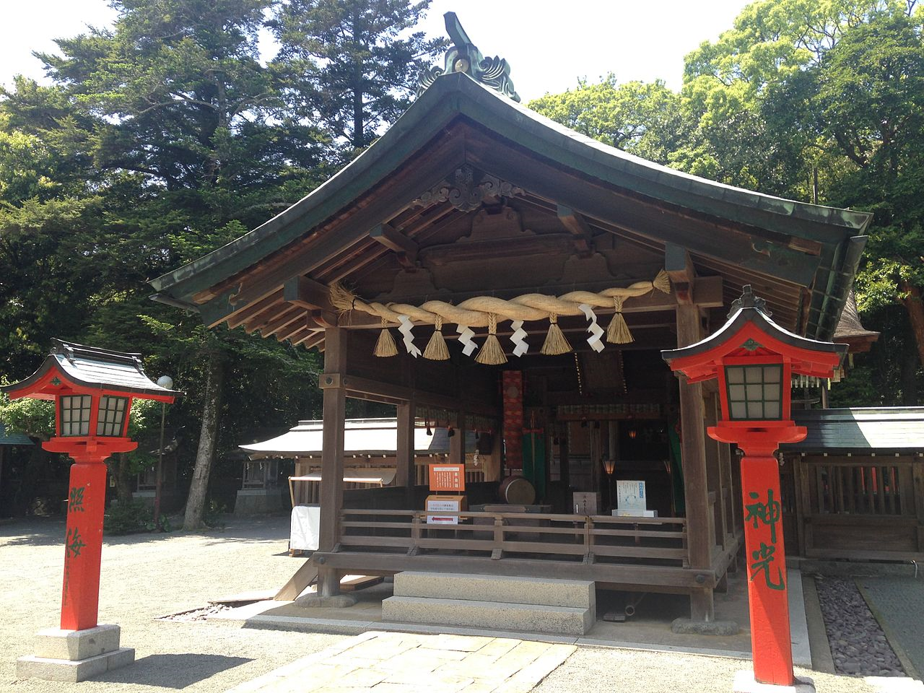
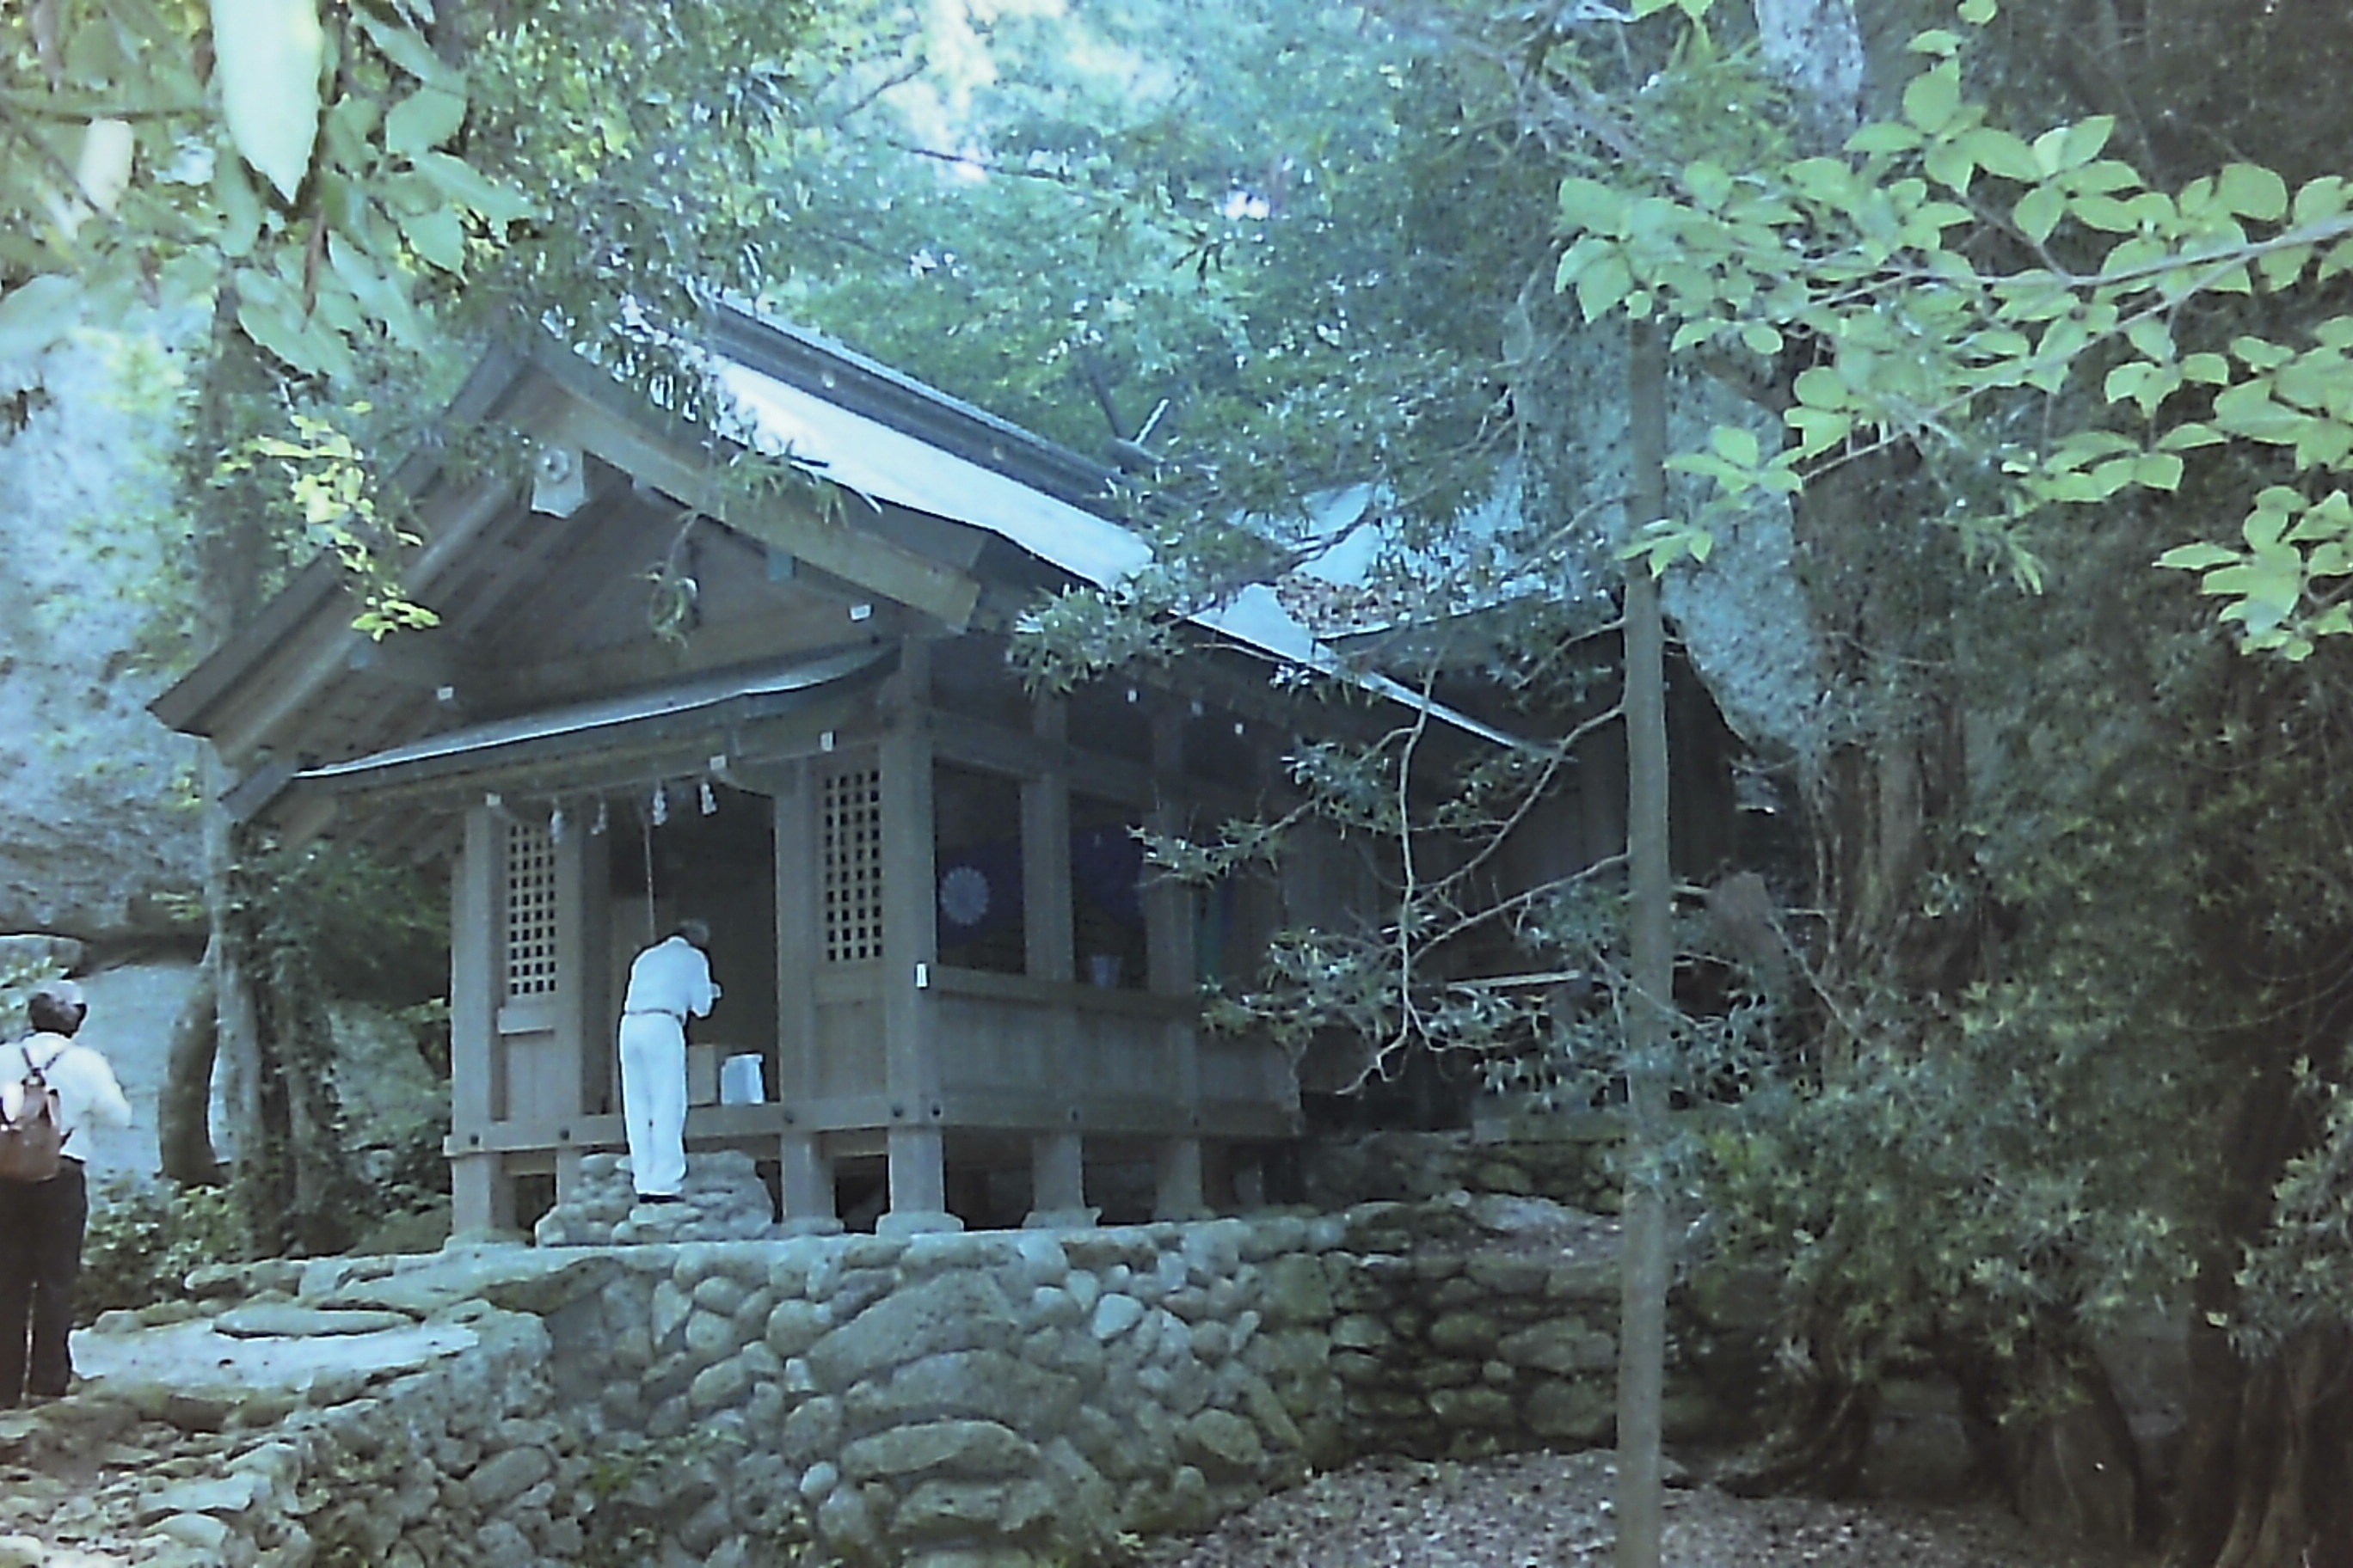
藤田
宗像大社
宗像大社（むなかたたいしゃ）は、福岡県宗像市にある神社。日本各地に七千余ある宗像神社、厳島神社、および宗像三女神を祀る神社の総本社である。また、道の神としての総合神、貴（むち）の称号を伊勢神宮、出雲大社に並び持ち、道主貴（みちぬしのむち）と称す。神宝として古代祭祀の国宝を多数有し、裏伊勢とも称される。
「宗像大社」は沖ノ島の沖津宮、筑前大島の中津宮、宗像市田島の辺津宮の三社の総称であるが、現在では辺津宮のみを指す場合も多い。地図上で辺津宮から11km離れた中津宮、さらに49km離れた沖津宮を線で結ぶと、その直線は145km離れた朝鮮半島釜山の方向に向かう。古代から半島と大陸の政治、経済、文化の海上路であった。古くから海上・交通安全の神としての神威にちなみ、信仰されている。
海上交通の要所に位置する沖ノ島に祀られている沖津宮は、「おいわずさま」と呼ばれ島全体が御神体である。そのため現在でも女人禁制であり、男性であっても上陸前には禊を行なわなければならない。昭和29年以来十数年に渡り沖の島の発掘調査が行われ、4・5世紀から9世紀までの石舞台や古代装飾品などの大量の祭祀遺物が発見された。このことから、沖の島は俗に「海の正倉院」と呼ばれており、古代から信仰の対象とされていたことが偲ばれる。
伝えられる伝承では日本神話に起源を持つという。天照大神と素戔嗚尊の誓約（うけい）の際、天照大神の息から生まれたのが宗像三女神ということになっていて、彼女達は天照の勅命を奉じ皇孫を助けるため筑紫の宗像に降りこの地を治めるようになったのが起源とされている。
宗像は『古事記』では胸形という字が当てられ、また胸肩、宗形とも表記されるが、元は水潟であったとする説もある。古くから海の神として信仰を集めてきたが、神功皇后が三韓征伐の際ここに航海の安全を祈り霊験があったといわれ、事あるごとに国に幣使を遣わす習いになったとされる。またこの逸話からは航海安全の守護神として崇められるようになった経緯がうかがえる。
（Wikipedia抜粋）
祭神
宗像三女神（宗像三神）
沖津宮（おきつぐう） : 田心姫神
中津宮（なかつぐう） : 湍津姫神
辺津宮（へつぐう） : 市杵島姫神
祝 世界文化遺産登録！
2017年7月9日に世界遺産に登録された『神宿る島』宗像・沖ノ島と関連遺産群。
弥 生 時 代
宗 像 三 女 神
辺津宮 社殿 （右に拝殿、左に本殿）
中津宮拝殿
沖津宮拝殿

Slide 3
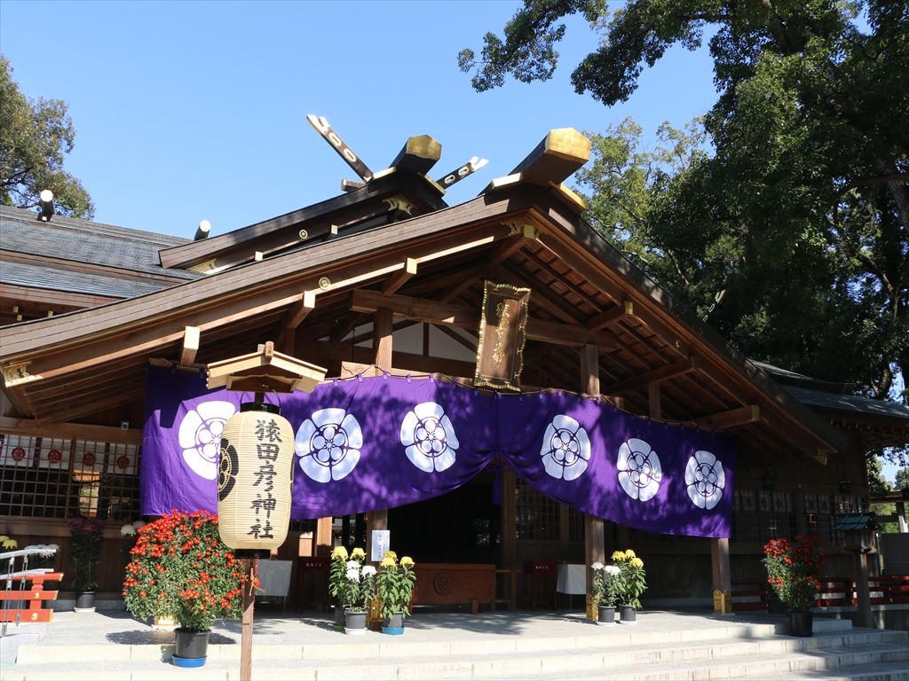
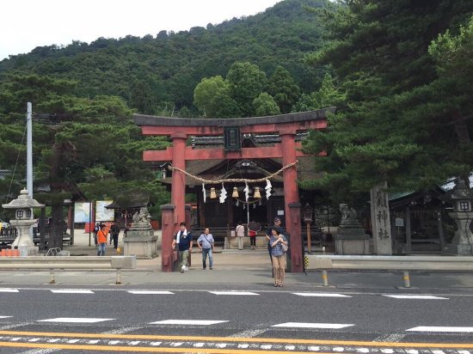
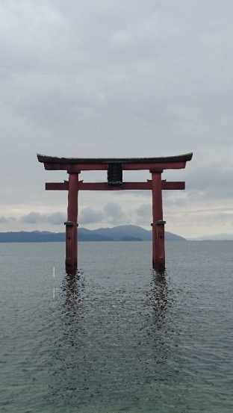
藤田
海神族と思われる猿田彦を祭神とする著名な神社、猿田彦神社と白鬚神社
猿田彦神社（さるたひこじんじゃ）は、三重県伊勢市の伊勢神宮内宮の近くにある神社である。猿田彦大神と、その子孫の大田命を祭神とする。全国約2千社の猿田彦大神を祀る神社の総本社「地祗猿田彦大本宮」は鈴鹿市の椿大神社ということになっている。椿大神社の宮司は山本という姓で、猿田彦神社の宮司は宇治土公（うじとこ）という姓である。どちらも猿田彦神・大田命の直系の子孫であると主張している。『倭姫命世記』によれば宇治土公家こそ猿田彦大神の直系の子孫とされており、猿田彦神社が神宮内宮の近くにあることや、猿田彦大神を祀る各地の神社で椿大神社とつながりのある神社は少数しか存在しないことから猿田彦神社が猿田彦神を祀る神社の総本社と考える者も多い。 (また、田村神社は讃岐国の一の宮で、祭神は初めは猿田彦命であった。）
白鬚神社（しらひげじんじゃ）は、高島市鵜川にある神社。別称は「白鬚大明神」「比良明神」。神紋は「左三ツ巴」。猿田彦命 を祭神とする。元々の祭神は比良山の神であるともいわれる。猿田彦命は水尾神社（高島市拝戸）の縁起『三尾神社本土記』にも見えることから、両社の密接な関係が指摘される。（Wikipedia抜粋)（猿田彦は伊勢の阿邪訶（あざか。旧一志郡阿坂村（現松阪市））の海で漁をしていた時、比良夫貝（ひらふがい）に手を挟まれ、溺れ死ぬ。この比良夫貝と比良山との関係は？）
全国にある白鬚神社の総本社とされる（白鬚は新羅に由来するとの説もある）。沖島を背景として琵琶湖畔に鳥居を浮かべることから、「近江の厳島」とも称される。福山市には白鬚神社（猿田彦を祭神）や素戔嗚神社（備後一宮と称す）がある。
（Wikipedia抜粋)
弥 生 時 代
（邪馬台国猿田彦神社－Wikipedia）
猿 田 彦
猿田彦（江南系海神族）
邇邇芸尊が天降りしようとしたとき、天の八衢（やちまた）に立って高天原から葦原中国までを照らす神がいた。その神の鼻長は七咫、背長は七尺、目が八咫鏡のように、またホオズキのように照り輝いているという姿であった。そこで天照大神と高木神は天宇受売命（あめのうずめ）に、その神の元へ行って誰であるか尋ねるよう命じた。その神が国津神の猿田彦で、邇邇芸尊らの先導をしようと迎えに来たのであった。
邇邇芸尊らが無事に葦原中国に着くと、邇邇芸尊は天宇受売神に、その名を明らかにしたのだから、猿田彦を送り届けて、その名前をつけて仕えるようにと言った（『日本書紀』では、猿田彦が天鈿女命（あめのうずめ）に自分を送り届けるように頼んだとなっている）。そこで天宇受売神は「猿女君」と呼ばれるようになったという。猿田彦は故郷である伊勢国の五十鈴川の川上へ帰った。
猿田彦は伊勢の阿邪訶（あざか。旧一志郡阿坂村（現松阪市））の海で漁をしていた時、比良夫貝（ひらふがい）に手を挟まれ、溺れ死ぬ。この際、海に沈んでいる時に「底どく御魂」、猿田彦が吐いた息の泡が昇る時に「つぶたつ御魂」、泡が水面で弾ける時に「あわさく御魂」という三柱の神が生まれた。 （住吉神は．底筒男命（そこつつのおのみこと）、中筒男命（なかつつのおのみこと）、表筒男命（うわつつのおのみこと）の総称であり、猿田彦が死んだ時に生まれた三神に酷似）。
『倭姫命世記』（神道五部書の一つ）によれば、倭姫命が天照大神を祀るのに相応しい地を求めて諸国を巡っていたとき、猿田彦の子孫である大田命（おおたのみこと）が倭姫命を先導して五十鈴川の川上一帯を献上したとされている。大田命の子孫は宇治土公（うじのつちぎみ）と称し、代々伊勢神宮の玉串大内人に任じられた。
猿楽の祖。猿田彦が天狗になったか。
(Wikipedia抜粋)
びわ湖に浮かぶ大鳥居
（光一郎 撮影）
白鬚神社

Slide 4
大国主と味耜高彦根命（アジスキタカヒコネ）
藤田
出雲 丹波 大和
大 出雲
国
主 丹波
近江
大和
紀伊
葛城
天国津玉神（ｱﾏﾂｸﾆﾉｶﾐ）
神皇産霊神
（ｶﾐﾑｽﾋﾞﾉｶﾐ）
神屋楯比売
カムヤタテヒメ
タキリヒメノミコト
高天原より葦原中国へ派遣
新羅第4代脱解尼師？
弥 生 時 代
大国主・アジスキタカヒコネ
彦火明命
少彦名？
ｱﾒﾉﾜｶﾋｺ？
（タカミムスビに射殺される倭国大乱の時か）
佐手依姫
（奥津宮、中津宮）
下照姫
ｼﾀﾃﾙﾋﾒ
天道日女命
（海部氏勘注系図）
賀茂建角身命
兒天香語山命
（高倉下）
穂屋姫命
ｱｼﾞｽｷ
ﾀｶﾋｺﾈ
（ 迦毛大御神）
出雲
丹後、近江
葛城
丹生都姫
孫天村雲命
伊加里姫
事代主
コトシロヌシ
（葛城）
高照姫
タカテルヒメ
イヒカ
井光
倭宿禰命
天忍人命
丹後
葛城
４代懿徳天皇？
葛城王朝始まる

Slide 5
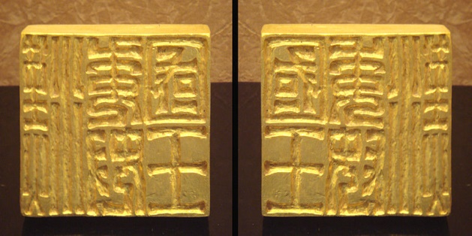
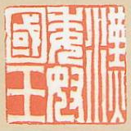
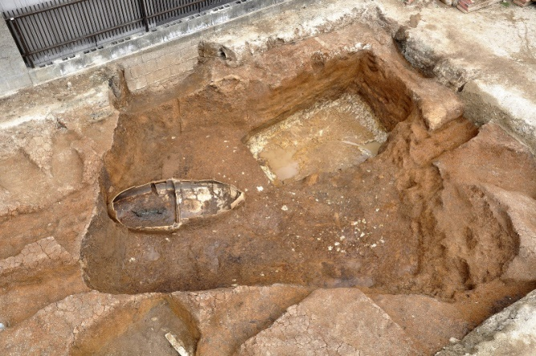
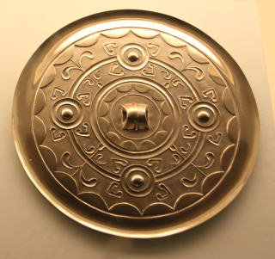
藤田
奴 国
倭国が後漢と外交交渉をもったのは、以下の史料が示すように倭奴国王が後漢の光武帝に朝貢したのが始まりである。『後漢書』東夷伝によれば、建武中元二年（57年）後漢の光武帝に倭奴国が使して、光武帝により、倭奴国が冊封され金印を綬与されたという。江戸時代に農民が志賀島から金印を発見し、倭奴国が実在したことが証明された。地中から発掘されたにしては金印の状態が余りに良いために金印偽造説も出たが、書体の鑑定等から、偽造説については否定的な意見が大勢を占めている。 その金印には「漢委奴國王」(かんのわのなのこくおう)と刻まれていた。刻まれている字は「委」であり、「倭」ではないが、委は倭の人偏を省略することがあり、この場合は委＝倭である。このように偏や旁を省略することを減筆という。（Wikipedia抜粋）
金印の印面
弥 生 時 代
須玖岡本遺跡
「奴国」有力者の墓か…国内最大級の甕棺墓
毎日新聞2016年6月17日
福岡県春日市教委は１７日、同市の須玖（すぐ）岡本遺跡で、墓穴の大きさが国内最大級となる甕棺（かめかん）墓（弥生中期前半＝紀元前約１５０年）が見つかった、と発表した。同遺跡は『魏志倭人伝』に出てくる「奴国」の中心地で、王や王族の集団墓地。今回の甕棺墓は奴国のナンバー２、３クラスの有力者の墓の可能性が指摘されている。
墓穴は縦５．２メートル、横３．９メートル。長さ約１メートルの甕を二つ合わせた甕棺から銅剣（約４２センチ）１点と、被葬者の身分が高いことを示す青銅製の飾り「把頭飾（はとうしょく）」（高さ約４．５センチ、幅約５．５センチ）１点が見つかった。遺物周囲の土の表面からは複数種類の布の痕跡が多数確認された。遺物や遺体を布で何重にもくるんだ可能性があるとみている。
奴国は、弥生時代の北部九州の中心的な国で、中国・後漢の光武帝から贈られた国宝の金印が有名。須玖岡本遺跡一帯は「奴国」の中枢部で、弥生時代有数の青銅器生産遺跡としても知られる。同遺跡では銅鏡３０点以上を副葬した「王墓」とされる甕棺墓があり、今回の甕棺墓はこの王墓の時代よりやや古いが、位置は王墓から８０メートルと近い。
奴 国
須玖岡本遺跡で見つかった、墓穴の大きさが国内最大級となる甕棺墓の全景。左が甕棺＝福岡県春日市教委提供
王墓出土鏡
須玖岡本遺跡の王墓には、３０面前後の中国製鏡が埋葬されていた。とりわけ注目されるのは、３面の草葉文鏡で、いずれも面径が２０ｃｍを超える大型鏡である。このような大型の草葉文鏡は中国でも出土例が少なく、奴国王の強大な権力を物語るものといえる。
奴国の都と推定されている、須玖岡本遺跡（福岡県春日市）の甕棺墓は紀元前約150年の墓と推定され、この年代は弥生時代中期中葉と推定さる。スサノオが辰韓より北九州に侵攻したのが紀元前後で、スサノオにより伊都国が建てられたと考える。57年、後漢の光武帝に奴国が使して、光武帝により、金印を綬与されたというのでこの頃までは奴国は強大であったと思う。その後、伊都国は奴国を圧倒し、奴国の嫡流の和邇氏は丹後に遷った。従って、107年 倭国王、師升等、後漢・光武帝に使いを送るとあるが、師升はスサノオの子孫で伊都国王と推測する。（藤田）

Slide 6
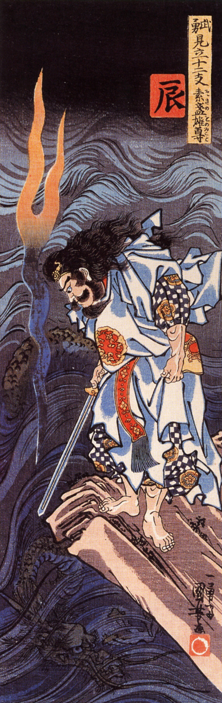
藤田
スサノオとイソタケル
紀元元年頃までに、大国主は、玉、青銅器、鉄器のネットワークを構築することにより、倭国（南九州と東北を除く）を勢力化に置いた。１世紀始めスサノオ（新羅本記の第2代南海次次雄にあたる？）とイソタケル（スサノオと同一人あるいはその子）は弁・辰韓より、まず大国主の勢力下にある北九州に侵攻して、大山祇神の娘、肥前神崎の櫛名田姫（天照大神かも、スサノオの侵攻前は大国主の妻かも）を妻とし、伊都国を建てる。さらに出雲に侵攻して、大国主（八岐大蛇）を倒す。その後、吉備に向うが本拠は伊都国に置く。尚、イソタケルは伊西武で、弁韓の伊西（イソ）国の勇者か？
（藤田）
五十猛神（イソタケル）は、日本神話に登場する神。「イタケル」とも読まれる。『日本書紀』『先代旧事本紀』に登場する。『古事記』に登場する大屋毘古神（オホヤビコ）と同一神とされる。射楯神（いたてのかみ）とも呼ばれる。須佐之男命（スサノオ）の子で、オオヤツヒメ・ツマツヒメは妹。
（Wikipedia抜粋）
スサノオ－Wikipedia抜粋
スサノオ（スサノヲ、スサノオノミコト）は、『日本書紀』では素戔男尊、素戔嗚尊等、『古事記』では建速須佐之男命（たけはやすさのおのみこと）、須佐乃袁尊と表す。『古事記』の記述によれば、神産みにおいて伊弉諾尊（伊邪那岐命・いざなぎ）が黄泉の国から帰還し、日向の橘の小戸の阿波岐原で禊を行った際、鼻を濯いだ時に産まれたとする。『日本書紀』では伊弉諾尊と伊弉冉尊 （伊邪那美命・いざなみ）の間に産まれた三貴子の末子に当たる。三貴神（三貴子）のうち天照大神は高天原であるが、月夜見尊は滄海原（あおのうなばら）または夜を、素戔嗚尊には夜の食国（よるのおすくに）または海原を治めるように言われた。
『古事記』によれば、建速須佐之男命はそれを断り、母神伊邪那美のいる根之堅洲国に行きたいと願い、伊邪那岐の怒りを買って追放されてしまう。そこで母の故地、出雲と伯耆の境近辺の根の国へ向う前に姉の天照大神に別れの挨拶をしようと高天原へ上るが、天照大神は弟が攻め入って来たのではと思い武装して応対し、二柱は疑いをはっきり究明するために誓約（うけひ）を行う。我の潔白が誓約によって証明されたとして高天原に滞在する建速須佐之男命だったが、滞在できることになると次々と粗暴を行い、天照大神はかしこみて天の岩屋に隠れてしまった。そのため、彼は高天原を追放された（神逐）。
出雲の鳥髪山（現在の船通山）へ降った建速須佐之男命は、その地を荒らしていた巨大な怪物八岐大蛇（八俣遠呂智）への生贄にされそうになっていた美しい少女櫛名田比売（奇稲田姫・くしなだひめ）と出会う。建速須佐之男命は、櫛名田比売の姿形を歯の多い櫛に変えて髪に挿し、八俣遠呂智を退治する。そして八俣遠呂智の尾から出てきた草那芸之大刀（くさなぎのたち、紀・草薙剣）を天照御大神に献上し、それが古代天皇の権威たる三種の神器の一つとなる（現在は、愛知県名古屋市の熱田神宮の御神体となっている）。その後、櫛から元に戻した櫛名田比売を妻として、出雲の根之堅洲国にある須賀（すが）の地（中国・山陰地方にある島根県安来市）へ行きそこに留まった。そこで、「八雲立つ 出雲八重垣 妻籠に 八重垣作る その八重垣を」と詠んだ。これは日本初の和歌とされる。また、ここから「八雲」は出雲を象徴する言葉ともなった。その須賀の地で二人は大国主命などをもうけた。（『日本書紀』では大国主を大已貴神（おおあなむちのかみ）と称する。） 『古事記』では大国主命は彼の6代後の子孫としている。
『日本書紀』における八岐大蛇の記述がある一書第4では、天から追放された素戔嗚尊は、新羅の曽尸茂梨（そしもり）に降り、この地吾居ること欲さず「乃興言曰 此地吾不欲居」と言い息子の五十猛神（いそたける）と共に土船で東に渡り出雲国斐伊川上の鳥上の峰へ到った後、八岐大蛇を退治した。（なお出雲の伝説ではスサノオらの上陸地点は出雲国に近い石見国・五十猛の海岸であるといわれ、ここから出雲国へと向かったとされている。）また続く一書第5では、木がないと子が困るだろうと言い、体毛を抜いて木に変え、種類ごとに用途を定め、息子の五十猛命 、娘の大屋津姫命（おおやつひめ）、枛津姫命（つまつひめ） に命じて全国に植えさせたという。大国主の神話において根の国の須佐之男命の元にやってきた葦原色許男神（あしはらしこを、後の大国主命）は、須佐之男命の娘である須世理比売（すせりひめ）と互いに一目惚れするが、須佐之男命は葦原色許男神に様々な試練を与える。葦原色許男神は須世理比売の助けを得ながらそれらを克服したので、須佐之男命は葦原色許男神に、須世理比売を妻とすることを認め大国主という名を贈った。
弥 生 時 代
ス サ ノ オ
須佐之男命。歌川国芳作

Slide 7
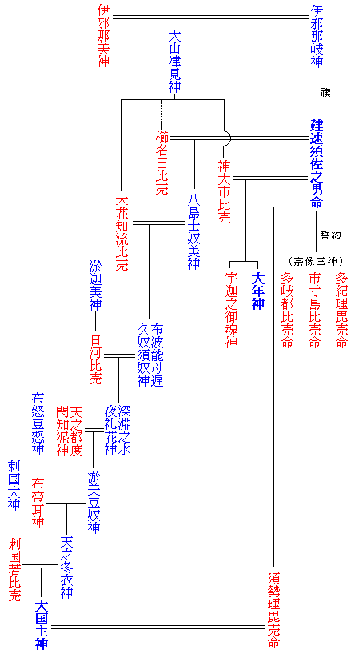
藤田
スサノオ（続き）
スサノオは多彩な性格を有している。母の国へ行きたいと言って泣き叫ぶ子供のような一面があるかと思えば、高天原では凶暴な一面を見せる。出雲へ降りると一転して英雄的な性格となる。八岐大蛇退治の英雄譚は優秀な産鉄民を平定した象徴と見る説も根強く、草薙剣の取得はその象徴であるとの解釈も多い。しかし、日本初の和歌を詠んだり、木の用途を定めたりなど文化英雄的な側面もある。これは多数の伝承をまとめて一つの話にしたためとする説もあるが、彼が成長するにつれて見せる側面であるとする説もある。
『記紀』神話においては出雲の神の祖神として書かれているスサノオであるが、『出雲国風土記』では彼はあまり登場せず、意宇郡安来郷や飯石郡（いいしのこおり）須佐郷などの地名制定や御子神たちの説話が書かれており、八岐大蛇退治の説話は記載されていない。そのため元々は別の地方の神ではないかとする説もあり、その地として、以下のような説がある。『日本書紀』の一書で八岐大蛇退治が行われたとする備中とする説、『日本書紀』一書第4のまず新羅の曽尸茂梨に天降ってから出雲の鳥上峯に来たとの記述から、新羅の神とする説等。
しかし、基本的には『記紀』、風土記をそれぞれ眺めると出雲との結びつきが強い神といえる。出雲国（現：島根県）東部の奥出雲町にはスサノオが降臨したといわれる鳥髪峰（現：船通山）、それに隣接する安来市は彼が地名をつけたという風土記の記述もある。また、前述の通り八岐大蛇退治は産鉄民の平定を象徴すると見る説があるが、これらの地域はアマテラスへの献上の草那芸の大刀、大国主命への譲渡した生大刀など日本刀の源流とされる神話があり、古代よりたたら製鉄が盛んだった流れから起因する。
ニギハヤヒ？
弥 生 時 代
大山咋神
ス サ ノ オ
大年神（おおとしのかみ）－Wikipedia抜粋
スサノオと神大市比売（かむおおいちひめ・大山津見神の娘）の間に生まれたのが大年神である。毎年正月に各家にやってくる来方神であり、「年」は稲の実りのことで、穀物神であり、また、家を守ってくれる祖先の霊、祖霊として祀られることもある。
ニギハヤヒと同人格とされることがある。（藤田）
大山咋神－Wikipedia抜粋
大年神とアメノチカルミヅヒメの間の子である。名前の「くい（くひ）」は杭のことで、大山に杭を打つ神、すなわち大きな山の所有者の神を意味し、山の地主神であり、また、農耕（治水）を司る神とされる。『古事記』では、近江国の日枝山（ひえのやま、後の比叡山）および葛野（かづの、葛野郡、現京都市）の松尾に鎮座し、鳴鏑を神体とすると記されている。なお、大山咋神は里山に鎮まるとされることから、『古事記』の「日枝山」とは、比叡山全体というより、里山である八王子山（比叡山の一部）を指すとする説もある。
「日枝山」には日吉大社が、松尾には松尾大社があり、ともに大山咋神を祀っている。日枝山と松尾については、共通の祭神を祀る社の存在だけではなく、八王子山と松尾山の両方に巨大な磐座と、古墳群（日吉社東本宮古墳群、松尾山古墳群）が存在し、ともに漢人系氏族（三津首（みつのおびと）氏、秦氏）に祀られるなど、共通点が多いことが指摘されている。特に、古墳群については、それらの古墳の埋葬者の勢力範囲と、大山咋神の神域とされる範囲の一致する可能性が指摘されている。
大山咋神（続き）
比叡山に天台宗の延暦寺ができてからは、最澄によって、天台宗および延暦寺の結界を守る守護神ともされた。この理由として、最澄が、大山咋神を祀る漢人系氏族である「三津首氏」の出身であり、大山咋神の神域についての深い知識を有していたことが指摘されている。
大山咋神の別名山王（さんのう）は中国天台山の鎮守「地主山王元弼真君」に倣ったものである。なお、比叡山には、本来、山の全域において、大山咋神の他にも多数の神が祀られており、最澄が延暦寺の守護神として認識したのは、大山咋神だけでなく、その他の「諸山王」を含めた、比叡山の神々全体のことであったとも指摘されている。
天台宗が興した神道の一派を山王神道と言い、後に天海が山王一実神道と改めた。 太田道灌が江戸城の守護神として川越日吉社から大山咋神を勧請して日枝神社を建てた。江戸時代には徳川家の氏神とされ、明治以降は皇居の鎮守とされている。

Slide 8
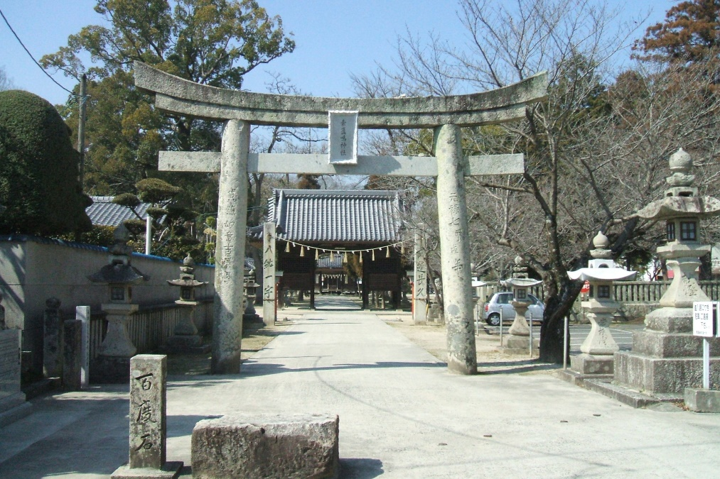
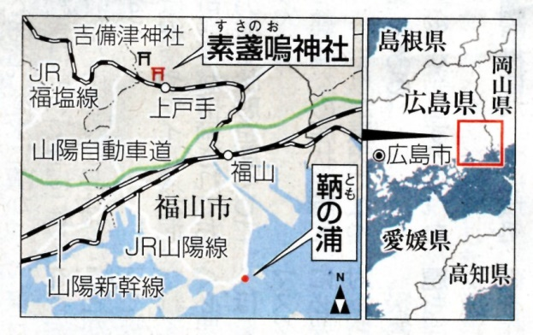
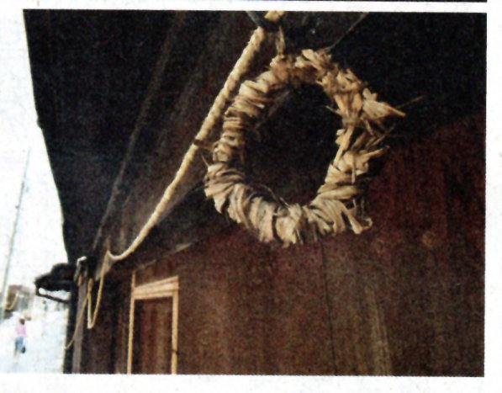
藤田
素盞嗚神社と蘇民将来
素盞嗚神社（すさのおじんじゃ）は、福山市新市町にある神社。祇園信仰、祇園祭発祥の式内社で、備後国一宮を称する。この神社は蘇民将来伝承の発祥地とも見なされている。
蘇民将来：伝説に因む災厄払いの民間信仰、茅（ち）の輪くぐりは、備後国風土記逸文にある「疫隈の国つ社」（素盞嗚神社の古名）を祭る由来が起源とされる。荒ぶる神と二人の兄弟をめぐる逸話である。
＜昔、北の海に坐しし武塔の神。南の海なる神の女子を結婚に坐すに日暮れぬ。その所に蘇民将来、二人ありき。＞
求婚の旅に出た武塔神がある日暮れ、蘇民将来という貧しい兄と、裕福な弟に出会った。一夜の宿を請うと、弟は金を惜しんで拒み、兄は粗末な家で精いっぱいもてなした。年月を経て、武塔神が8人の御子神を連れて帰る際、兄を訪れてお礼をしたいと申し出た。
「汝が子孫其が家に在りや」「己がお女子と婦と侍る」「茅の輪を以ちて腰の上に着けしめよ」
逸文は話の顛末をこう記す。＜即夜に蘇民の女子一人を置きて、皆悉く殺し滅してき＞ 「将来に民が蘇るとの名の通り、娘一人だけが助かり、子孫を残した。残酷なようですが、不条理に命を奪われる疫病観も背景にあるのでしょう。」 日本地名研究所所長の関和彦氏はそう話す。
武塔神は、皆を滅ぼした直後、「吾は速須佐雄の神ぞ」と正体を明かす。そして、「後の世に疫気あらば、汝、蘇民将来の子孫と云いて、茅の輪を以ちて腰に着けて在る人は、免れなむ」
「出雲から備後に進出した 素盞嗚集団を、ある一族は拒んで滅ぼされ、別の一族は受け入れて栄えた。そんな史実があったのでしょう」吉備津神社禰宜で、広島民俗学会理事の尾多賀氏はいう。
素盞嗚神社付近は、瀬戸内海が入り込んで江隅と呼ばれる土地があった。同神社は蘇民将来の伝承の地として、茅の輪発祥の地を名乗る。この伝承は海上交通の要衝だった福山市南部の鞆の浦などを経て全国に広がった。「茅の輪をつければ誰でも、蘇民将来の子孫を名乗れるという寛容性も、伝承が多くの人々に受け入れられた要因でしょう。」と関氏は言う。
（産経新聞2018.7.25 地方に息づく 神と王の物語・神話）（Wikipedia抜粋）
弥 生 時 代
ス サ ノ オ
大鳥居（Wikipedia)
（境内東端、石造り。江戸時代中期元禄時代の建立。）
蘇民将来の起源はユダヤ教の過越祭（すぎこしのまつり）か？
過越祭：ユダヤ教の祭日の一つ。英語でPassover。ユダヤ暦ニサン月14日の夜から１週間。奴隷状態にあったユダヤ民族のエジプト脱出を記念する。神がエジプト中の初子を殺したとき，仔羊の血を門口に塗ったユダヤ人の家だけは過ぎ越したという故事にちなむ。初日に〈セデル〉という正餐をとる。 （ことばんく）
（民家につるされている茅（かや）の輪、産経新聞）

Slide 9
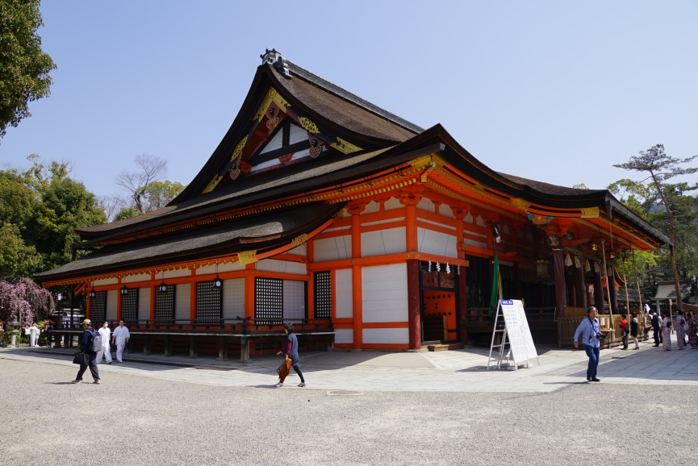
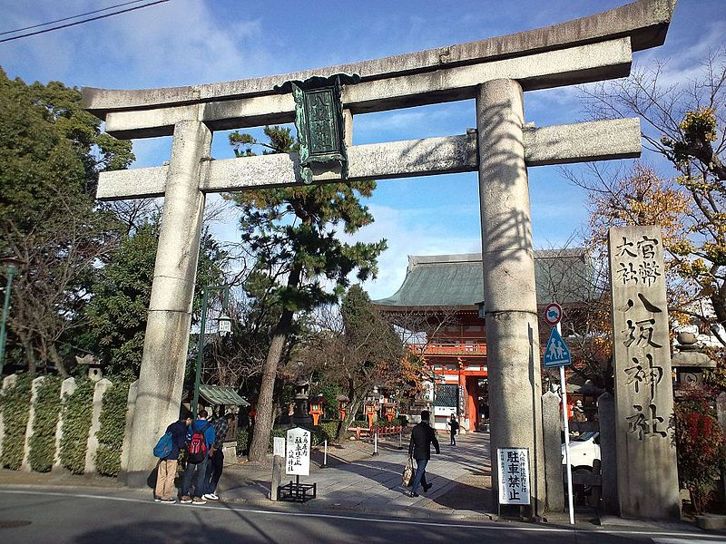
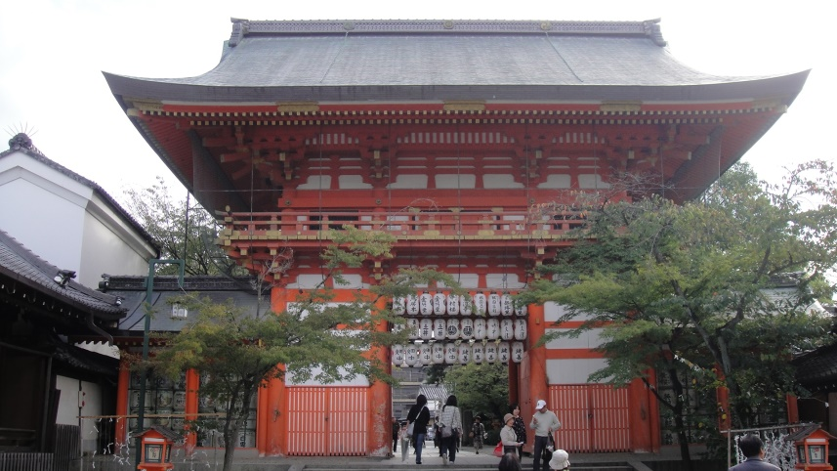
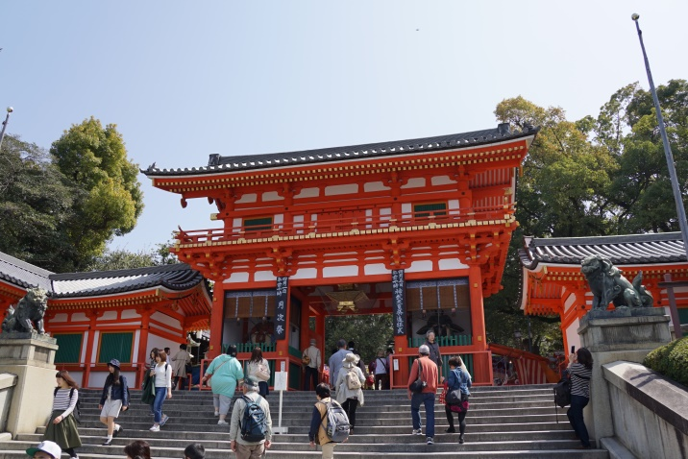
藤田
八坂神社（やさかじんじゃ）
京都府京都市東山区祇園町にある神社。旧社格は官幣大社。
全国にある八坂神社や素戔嗚尊を祭神とする関連神社（約2,300社）の総本社である。通称として祇園さんとも呼ばれる。7月の祇園祭（祇園会）で知られる。
元の祭神であった牛頭天王が祇園精舎の守護神であるとされていたことから、元々「祇園神社」「祇園社」「祇園感神院」などと呼ばれていたものが、明治元年（1868年）の神仏分離令により「八坂神社」と改められた。
祭神
現在の祭神は以下の通り。
主祭神中御座：素戔嗚尊 （すさのおのみこと）
東御座：櫛稲田姫命 （くし（い）なだひめのみこと）
西御座：八柱御子神 （やはしらのみこがみ） - 素戔嗚尊の8人の子供（八島篠見神、五十猛神、大屋比売神、抓津比売神、大年神、宇迦之御魂神、大屋毘古神、須勢理毘売命）の総称
配神（東御座に同座） 神大市比売命、佐美良比売命 - いずれも素戔嗚尊の妻
西御座に稲田宮主須賀之八耳神、東御座には社伝に明確な記述が無い蛇毒気神（だどくけのかみ）が祭られている。この神は沙渇羅（さから）龍王の娘で今御前(第二婦人のこと）と呼ばれる。または、八岐大蛇が変化したものとも考えられている。
（八坂神社ｰWikipedia抜粋）
弥 生 時 代
ス サ ノ オ
本殿（重要文化財）（光一郎撮影）
牛頭天王とスサノオとの習合・朝鮮半島との関係
新羅に牛頭山という山があり、熱病に効果のある栴檀を産したところから、この山の名を冠した神と同一視する説がある。
また『日本書紀』巻第一神代上第八段一書に、スサノオ（素戔嗚尊）が新羅の曽尸茂利/曽尸茂梨（ソシモリ）という地に高天原から追放されて降臨し、「ここにはいたくはない。」と言い残し、すぐに出雲の国に渡ったとの記述があるが、この伝承に対して、「ソシモリ」は「ソシマリ」「ソモリ」ともいう朝鮮語で、牛頭または牛首を意味し、朝鮮半島の各地に牛頭山という名の山や牛頭の名の付いた島がある由と関連するという説もある。
また、ソシモリのソは蘇民のソで、蘇民は「ソの民」であるとして、蘇民将来説話と『日本書紀』のスサノオのソシモリ降臨と関連づける説もある。
（Wikipedia抜粋）
石鳥居（重要文化財）
南楼門（光一郎撮影）
西楼門（光一郎撮影）

Slide 10
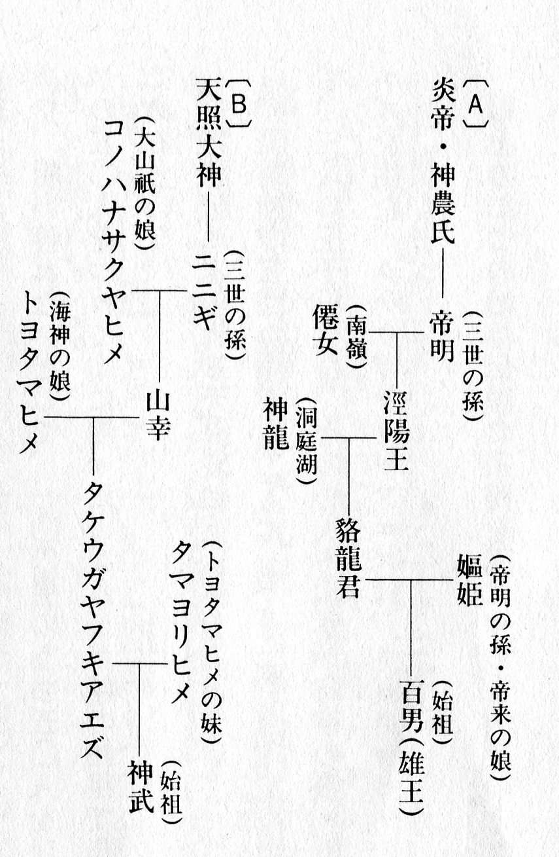
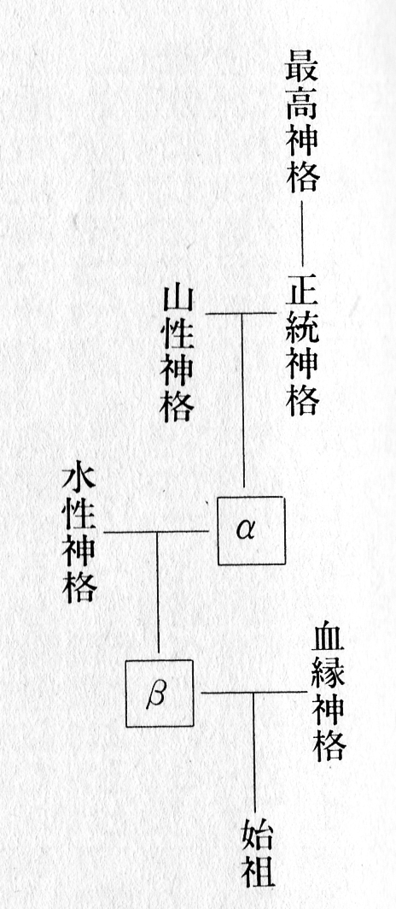
藤田
スサノオ・瓊瓊杵（ニニギ）の系譜
Aは史書『大越史記』にある古代中国の江南領域に散在雑居した百越の始祖伝説であり、Bは『記紀』にみられる天孫族始祖伝説である。CはAとBとに共通する系譜構造を示したものである。このような系譜構造をとる始祖伝説は、出雲系神格系譜、朝鮮高麗朝始祖伝説、加羅始祖伝説、新羅始祖伝説などである。要するに、東シナ海をはさんで中国江南、朝鮮半島、日本列島の三域にまたがって、同じ系統で同じ構造の始祖伝説がみいだされるのである。これは江南から日本列島、朝鮮半島にかけて蟠踞した越人系倭人が共通にもっていた伝説と始祖観念が伝承されたからと思われる。
（古代日本異族伝説の謎 田中勝也）
C
スサノオ
（若狭姫）
（若狭彦大神）
弥 生 時 代 後 期
瓊 瓊 杵
『海部氏勘注系図』によれば、始祖は彦火明命でその三世孫が倭宿禰で大和の進出した人格と思われる。瓊瓊杵尊は彦火明命と兄弟であり、神武天皇はその三世孫である。したがって、『記紀』の編集者は、最初に大和に進出した倭宿禰が神武天皇に当たるとして、Bで示す始祖系譜を作製したと思われる。というのは、瓊瓊杵尊は日向の高千穂峰に天降ったとされ、火明命は丹後に天下っている。しかるに、瓊瓊杵の子である山幸彦（彦火火出見尊）は若狭の国の一の宮である若狭彦神社の祭神（若狭彦大神）であり、山幸彦の妻である豊玉姫は同じく若狭の国の一宮である若狭姫神社の祭神（若狭姫）とされている。なぜ、瓊瓊杵尊の子の山幸彦とその妻が瓊瓊杵の降臨した日向でなく、彦火明の降臨した丹後の隣の若狭の一宮の祭神になっているのか、疑問であったが、瓊瓊杵の系図は『記紀』の編者によって人為的に作成されたものであると考えると納得がいく。
スサノオの直系の瓊瓊杵尊の系譜は、大山祇命（三島大明神）と海神族との密接な繋がりを示す。この系譜は、伊都国で息長氏に継がれ、崇神東征後の大和の三輪王朝に繋がる。ウガヤフキアエズ朝は、ウガヤフキアエズ・神武・開化までの十代の伊都国王朝であり、この間、所謂、綏靖・開化の欠史八代を含んでいると推測する。
（藤田）
欠史八代
津田左右吉は2代から14代までの天皇実在を疑う「欠史十三代」説を主張した。現在の歴史学では2代から9代までの実在を疑う「欠史八代」説が主流となっている。(Wikipedia抜粋）

Slide 11
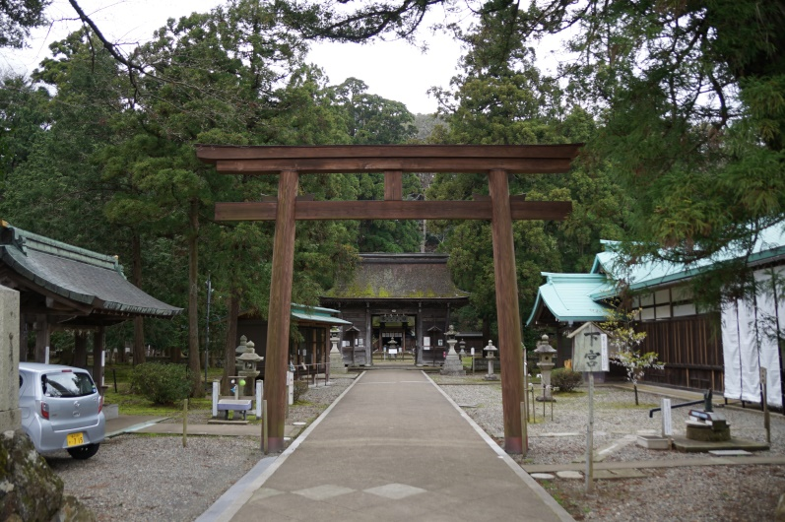
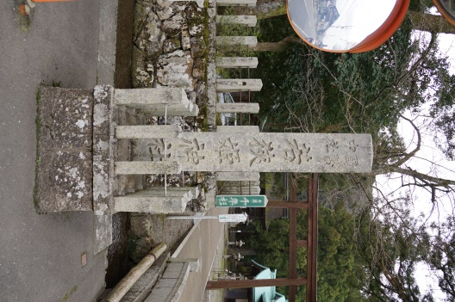
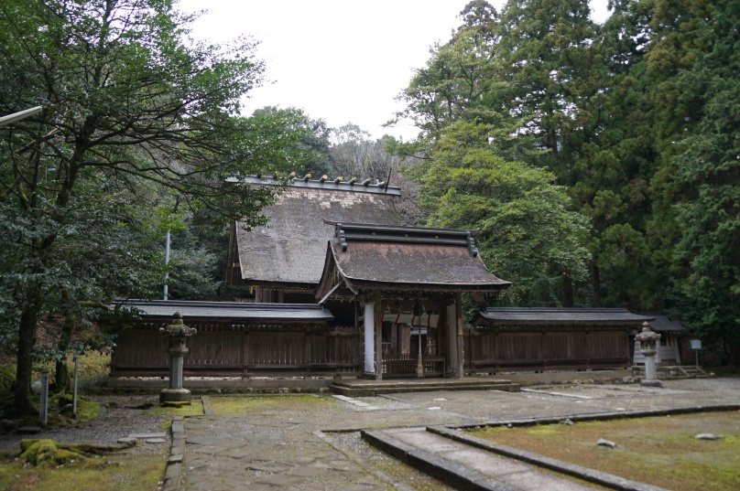
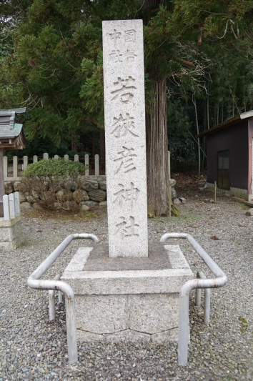
藤田
若狭彦神社（わかさひこじんじゃ）は、福井県小浜市にある神社。若狭国一宮。
上社・下社の2社からなり、上社（小浜市龍前）を「若狭彦神社」、下社（小浜市遠敷）を「若狭姫神社（わかさひめじんじゃ）」という。別称として郡名から「遠敷明神」とも呼ばれる。
祭神
・若狭彦神社（上社）祭神
彦火火出見尊（ひこほほでみのみこと） - 「若狭彦神」
・若狭姫神社（下社）祭神
豊玉姫命（とよたまひめのみこと） - 「若狭姫神」
（Wikipedia抜粋）
火遠理命（ほおりのみこと、山幸彦）
『古事記』によると、日子番能邇邇藝命（ひこほのににぎのみこと）と木花之佐久夜毘売（このはなさくやひめ）との子で三男。日子番能邇邇藝命に「自分の子ではない」と疑われ、佐久夜毘売がその疑いを晴らすために産屋に火をかけて、その火の中で生んだ三人の子の末で、火が消えかけた時に生まれたので火遠理命（ほおりのみこと）と名付けたとする。兄に火照命（ほでりのみこと）（海幸彦）、火須勢理命（ほすせりのみこと）がいる。
大綿津見神の娘のトヨタマビメ（豊玉毘売）を妻とし、「日子波限建鵜葺草葺不合命（ひこなぎさたけうがやふきあえずのみこと）（神倭伊波禮毘古命（かむやまといわれびこのみこと）の父）」をもうけた。高千穂宮で伍佰捌拾歳（580年）で亡くなったとある。
（Wikipedia抜粋）
トヨタマヒメ『古事記』では豊玉毘売・豊玉毘売命（トヨタマビメ）、『日本書紀』・『先代旧事本紀』では豊玉姫・豊玉姫命（トヨタマヒメ）と表記する。
海神・大綿津見神（おおわたつみのかみ）の娘。天孫・邇々芸命が大山津見神の娘木花佐久夜毘売との間にもうけた火遠理命（＝山幸彦）と結婚し、鵜茅不合葺命を生む。
出産の際に『古事記』や『日本書紀』一書では八尋和邇（やひろわに）の姿、『日本書紀』本文では龍の姿となったのを、火遠理命が約を違えて伺い見たため、綿津見神の国へ帰った。鵜茅不合葺命は、トヨタマヒメの妹・玉依姫神に養育され、後に玉依姫神との間に神倭伊波禮毘古命（＝神武天皇）をもうける。
（Wikipedia抜粋）
若狭姫神社（若狭彦神社 下社）
弥 生 時 代 後 期
若 狭
若狭彦神社（若狭彦神社 上社）
（光一郎撮影）
浦島伝説、海幸彦と山幸彦 （Wikipedia抜粋）
浦島太郎（水江浦島子、『丹波国風土記』）がいた蓬莱山（竜宮城）とは仙人が住むという伝説の山（蓬莱山）であろう。浦島太郎と似た説話に、海幸・山幸神話がある。その中、天皇の祖神、山幸彦が「塩土老翁」（しおつつのおじ）という神に「無目籠」（まなしかたま）という水の入らないかごに乗せられ、海神の宮（わだつみのみや）に行き、海神（わだつみ）の娘、豊玉姫（とよたまひめ）と結婚し3年間暮らし生まれ故郷に戻り禁（タブー）を破る話の大筋がそっくりであり、また『古事記』に著される山幸彦の孫の初代神武天皇がヤマトに向かう際、亀に乗り釣竿を持った男とされる珍彦（うずひこ）が水先案内人になる場合があり、この2人の人物は不思議と浦島太郎に似ている。浦島太郎のモデルとなったとされる人物として、『万葉集』に「墨吉」（すみのえ）の人の記述があり、これは住吉明神の事であり、別名、「塩土老翁」といい大変長命長生きであったとされ、そのモデルとされる武内宿禰も大変に長生きである。浦島太郎、塩土老翁、武内宿禰、この3者は長生きで繋がる。
住吉明神から塩土老翁、「老翁」の字が老人になった浦島太郎にそっくりであり、住吉明神、塩土老翁、浦島太郎の3者は長寿、老人のイメージで繋がり、また塩土老翁は大和朝廷の天孫降臨を導き、神武天皇の東征をうながした謎の神であるとされる。また武内宿禰は古代豪族、蘇我氏の祖とされ応神天皇の東征を導いたともされる。

Slide 12
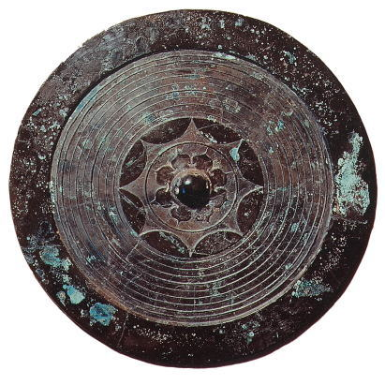
伊都国：素戔嗚と瓊瓊杵の国か
藤田
伊都国
伊都国（いとこく）は、『魏志倭人伝』にみえる倭国内の国の一つである。『魏志倭人伝』によれば、末廬国から陸を東南に500里進んだ地に所在するとされ、福岡県糸島市、福岡市西区（旧怡土郡）付近に比定されている。
概要 『魏志倭人伝』には、次のように記されている、「（末廬國から）東南へ陸を500里行くと、伊都國に到る。そこの長官を爾支（にし、じき）といい、副官は泄謨觚（せつもこ、せつぼこ）・柄渠觚（ひょうごこ、へいきょこ）という。1000余戸の家がある。世々（丗）に王があるも、みな女王國に統べて属する。帯方郡（たいほうぐん）の使者が往来して、ここに常にとどまる場所である。」となる。
『魏志倭人伝』の中で『王』が居たと明記されている倭の国は伊都国と邪馬台国と狗奴国で、他の国々には長官、副官等の役人名しか記されていない。
一大率 一大率は、卑弥呼の王権によって任命された派遣官である。倭国の官人である。その官名は城郭の四方を守る将軍である大率に由来するとする説もある（道教の古典とされる『墨子』の「迎敵祠」条）。
『魏志倭人伝』には、次のように書かれている。「女王国より北には、特別に一つの大率（たいすい、だいそつ）を置いて諸国を監察させており、諸国はこれを畏（おそ）れている。大率はいつも伊都国で政務を執り、それぞれの国にとって中国の刺史（しし）のような役割を持っている。王が京都(洛陽)や帯方郡や諸韓国に使者を派遣したり、帯方郡が倭国へ使者を遣わすときは、いつも津（しん・水上交通上の関）で、文書や賜与された物品を点検して、伝送して女王のもとへ到着する時に、間違いがないようにする」ということである。
この地域が伝統的に朝鮮・中国との交流の拠点として重要な意味を持っていた。そのため一大率は、伊都国に常駐して北部九州を行政的・軍事的にも統括する任務や女王の行う外交の実務を厳格に監督し実行する任務を持っており、女王の命を受けて全ての外交実務を伊都国で掌握していたとされる。
日本側文献の記述 旧怡土郡付近は大化の改新以前は怡土縣（いとのあがた）が置かれ、『日本書紀』によるとその祖の名は五十跡手（いとて）で仲哀天皇の筑紫親征の折に帰順したとされる。『筑紫国風土記』逸文には五十跡手が「高麗の意呂山（おろのやま）に天より下った天日鉾命の後裔である」と天皇に述べたとある。
考古遺跡 糸島市三雲を中心とした糸島平野の地域に伊都国があったとする説が有力である。弥生時代中期後半から終末期にかけて厚葬墓（こうそうぼ）（王墓）が連続して営まれており、それが三雲南小路遺跡・平原遺跡である。井原鑓溝（やり・みぞ）遺跡は遺物の点から「将軍墓」の可能性が高いとも言われる。
平原遺跡
平原遺跡（国の史跡）は三雲南小路遺跡の西側の曽根段丘上に存在する弥生時代後期から終末期の 5基の周溝墓群を合わせた名称である。 その 1号墓の「王墓」は、「女王墓」ではないかと云われている。（天照大神墓との説） 平原遺跡 1号墓（平原弥生古墳）の副葬品は日本最大の、直径46.5センチメートルの大型内行花文鏡（内行花文八葉鏡）4面が出土。この鏡は、三種の神器（天孫降臨の時に、瓊瓊杵尊が天照大神から授けられた、八咫鏡（伊勢神宮皇大神宮蔵）と同じサイズか？
（伊都国－Wikipedia）
伊都国の長官を爾支（ニシ、ジキ、ニギ）という。ニシといえば、尼師今（ニシキン）を想起する。尼師今とは新羅の初期王号の一つで第3～18代の王号である。単なる思い付きではあるが、伊都国の王は新羅王家となんらかの関連があるのではないか。また、ニギといえばニニギ、ニギハヤヒを連想する。（藤田）
平原遺跡出土の内行花文鏡（直径４６センチ余）
弥 生 時 代 ・ 古 墳 時 代
内行花文鏡：後漢代の中国や、弥生時代から古墳時代にかけての日本で製造された銅鏡
漢委奴国王印
委奴国の読み方にも諸説ある。（1）伊都国説、（2）ワのナ国説が代表的なものであろう」としている。しかし、明治以前の日本語の発音では「委奴」と「伊都」は発音は同じではないので置き換えが可能であったはずがないとの反論。
伊 都 国
イツツヒコ（伊都々比古、伊都国の王）
ツノガアラヒト（アメノヒボコと同一人物か）は倭国に来訪の際、はじめ穴門（下関）に到来した。しかし、イツツヒコに航路を妨げられ、出雲を経て越の敦賀に至った。当時、穴門は伊都国の勢力範囲であったと思われる。
『後漢書』の「倭國王帥升」とは？一説
本居宣長は、『通典』では「倭面土地王師升等」と表記されていることに気づき、「面土地」の三字はどういう意味か明らかでないが察するに「一つのちひさき國の王」のようだ、と述べている。宣長の考えを発展させて「一つのちひさき國」を探しあてようとしたのは白鳥庫吉博士であった。白鳥氏は、面の古い字体はしばしば回に見誤られやすいといい、「倭面土國」は正しくは「倭回土國」であったとし、それは「倭の回土(ヱト、weitu)國」とよむべきだとして、伊都国をさしているとした。
（Wikipedia抜粋）
帥升の王墓があると考えられる井原鑓溝遺跡からは弥生時代後期の墓域が検出。３基の木棺墓から方格規矩（きく）四神鏡１枚と内行花文鏡２枚分の破片が見つかり、7000個以上のガラス小玉などが出土した。被葬者は、貴重な鏡を副葬された王に近い人物とも考えられることから、「幻（まぼろし）の伊都国王墓」といわれる「井原鑓溝王墓」が近くに存在する可能性が高まった。実際、井原ヤリミゾ遺跡からは弥生時代後期の墓域が見つかり、３基の木棺墓から方格規矩（きく）四神鏡１枚と内行花文鏡２枚分の破片が見つかり、7000個以上のガラス小玉などが出土した。（伊都遺跡 王都発掘ニュース、Net）

Slide 13
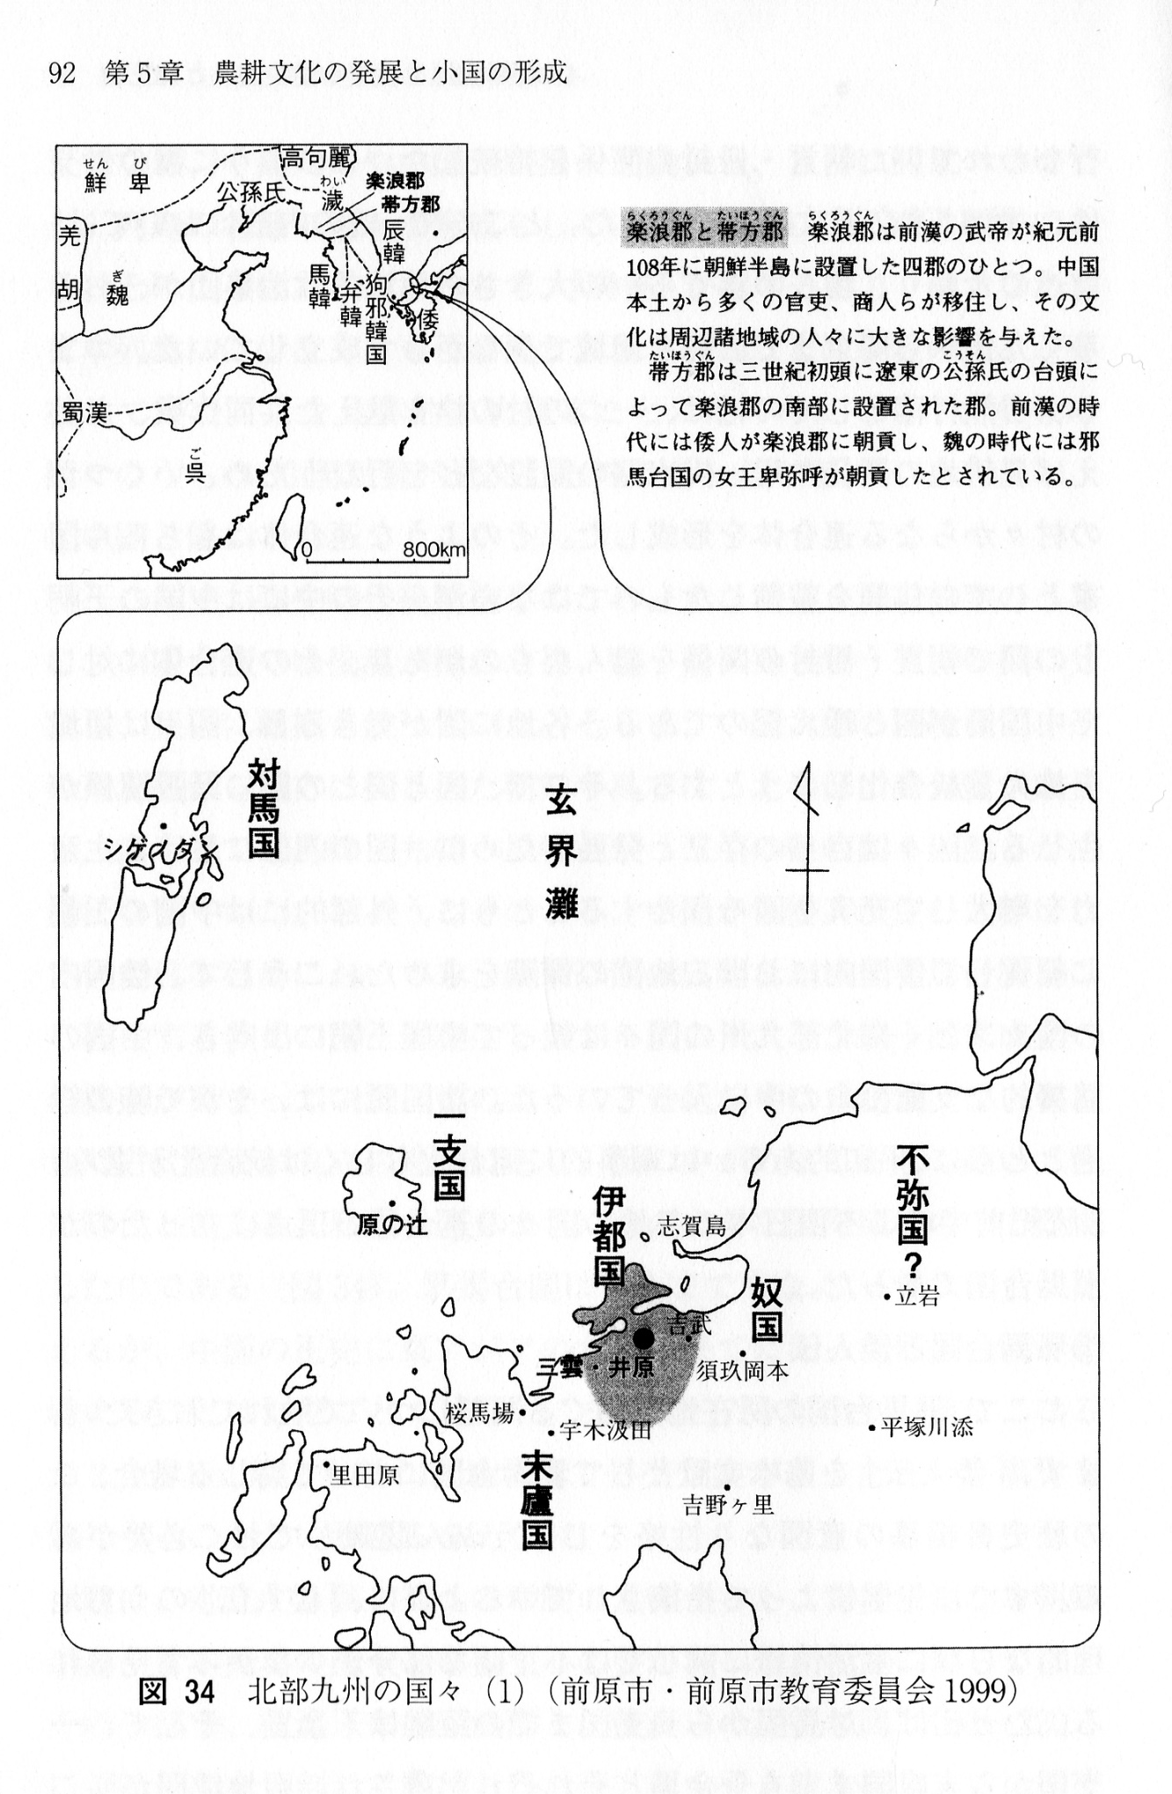
藤田
伊都国考古遺跡
三雲南小路遺跡
三雲南小路遺跡は弥生時代中期の方形周溝墓で、甕棺墓 2器を持つ『王墓』と云われている。
1号甕棺墓の副葬品は、銅剣 1、銅矛 2、銅戈 1、ガラス璧破片 8個以上、ガラス勾玉 3個、ガラス管玉 60個以上、銅鏡 31面以上、金銅製四葉座金具8個体分などである。この他にも鉄鏃 1、ガラス小玉 1が出土している。
鏡の多くは「潔清白」に始まる重圏文または内行花文鏡であり、福岡市聖福寺に伝えられている内行花文鏡に合う外縁部が出土している。この鏡の直径は16.4センチメートルである。
1号甕棺墓の北西に近接（15センチメートル横）して 2号甕棺墓がある。甕棺内に内行花文鏡（日光鏡） 1面が元の位置のまま発見された。直径6.5センチメートル、「見日之光天下大明」（日の光、見（まみ）えれば、天の下、大いに明らかなり）という銘文の青銅鏡。
副葬品は、銅鏡22面（星雲文鏡1、内行花文銘帯鏡4、重圏文銘帯鏡1、日光鏡16。）以上、ガラス小勾玉12個、硬玉勾玉1個、ガラス製垂飾品(大きさは 1センチメートル弱で紺色)が出土している。 銅鏡は6.5センチメートル前後のものが多い。
1号墓を「王」とすれば、 2号墓は「王妃」に当たるものと推定されている。 1.5メートル以上の盛り土の墳丘墓であることは、青柳種信が記すところである。
平成の調査で、「周溝」を持つ事が判明して、「方形周溝墓」という事が判り、現在その様に復元されている。これにより「東側」に隣接する「細石神社」との関係が深く想像できる。
（伊都国－Wikipedia抜粋)
弥 生 時 代 ・ 古 墳 時 代
伊 都 国
任那・伊都国連合
伊都国はスサノオにより建てられたと思われ、西北九州一帯に勢力を伸ばした。任那は、弥生時代後期に対馬で興り、南韓の倭人居住地域（弁韓）を勢力下に置いた。2世紀後半の倭国大乱の頃、伊都国は任那と国家連合（任那・伊都国連合）を結び、南韓と西北九州一円を勢力下に置いた。この連合が崇神東征の主力になる、すなわちヤマト王権の本体と考える。（藤田）
（市民の考古学１３ 古代日本と朝鮮半島の交流史、西谷 正）

Slide 14
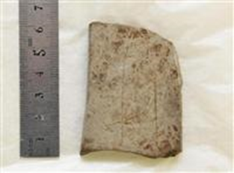
藤田
さあ邪馬台国へ…倭人伝を裏付け、最古級すずり片が「伊都国」から出土 福岡の三雲・井原遺跡
古代中国の歴史書『魏志倭人伝』に登場する「伊都国」の都だったとされる福岡県糸島市の三雲・井原遺跡で、弥生時代（紀元前４世紀～紀元後３世紀）のものとみられる国内最古級のすずりの破片１個が出土した。同市教育委員会が１日、発表した。
弥生時代のすずり発掘は国内２例目。市教委は『魏志倭人伝』は伊都国で文書が取り扱われていたと記しており、裏付けにつながる」として、日本の文字文化が伊都国から始まった可能性を示す史料と位置付けている。
国内では田和山遺跡（松江市）で、平成１０（１９９８）年に弥生中期ごろの地層から、硯と研石の破片が見つかっている。２遺跡の破片を鑑定した九州大の西谷正名誉教授（考古学）は「先進文化に触れる窓口だった伊都国に入ったものが、山陰地方との交流で移譲されたのではないか」との見解を示した。
「産経WEST」160302
弥 生 時 代 ・ 古 墳 時 代
福岡県糸島市の三雲・井原遺跡で出土した国内最古級のすずりの破片
伊 都 国
漢字の伝来はいつか
秦の始皇帝が国土の統一事業に乗り出したことで、秦に追われ江南諸国の流亡の動きが始まった。前５世紀の呉、前４世紀には越が滅亡し、流民の一部が直接日本に渡来し、漢字もそのときにもたらされたと考えられる。しかし実際漢字が外交や商取引で実用されはじめたのは、秦の滅亡による秦人の半島への流入と漢による楽浪郡の設置であろう。とくに、前108年の楽浪郡の設置は朝鮮や日本の中華文明の受容に大きな役割を果たした。上記の硯の出土は筑紫や出雲で漢字文化が定着したことを示すものであろう。この漢字文化は弥生時代後期には山陰から近畿に達してしていたと思われる。2世紀後半に邪馬台国が成立したが邪馬台国と公孫氏さらには魏との外交でも、当然のことながら公式な漢文文書を介した交渉が行われたことは、想像に難くない。
（教科書的には、漢字文化（千字文と論語）を日本にもたらしたのは、５世紀初めで、日本書紀では王仁（わに）が、『古事記』では和邇（わに）吉師（きし）としており、この二人は同一人物と見做されており王仁と和邇との関連が注目される。）
（藤田）

Slide 15
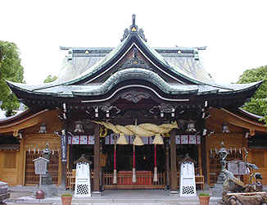
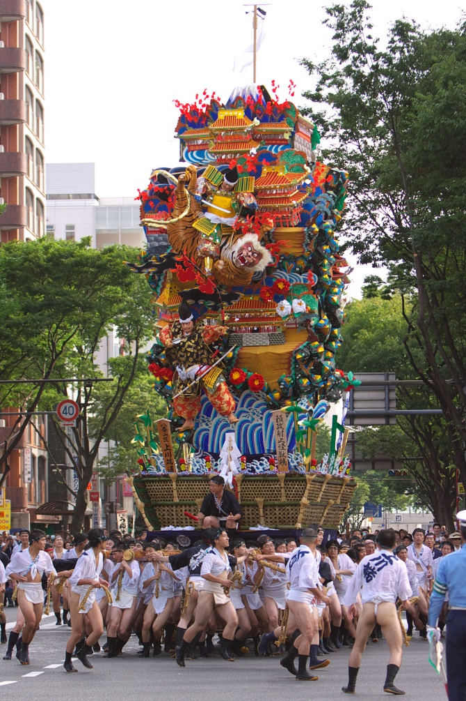
藤田
櫛名田姫（稲田姫）
櫛田神社
櫛田神社は、古くより博多の氏神・総鎮守として信仰を集めている神社である。7月の博多祇園山笠や10月の博多おくんちなどの祭事をおこなう。5月の博多松囃子（博多どんたく）は厳密には櫛田神社の祭事ではないものの、松囃子一行は櫛田神社から出発するしきたりになっている。旧社格は県社。地元の博多の人々からは「お櫛田さん」と愛称で呼ばれている。
祭神は大幡大神（櫛田大神）、天照皇大神、素盞嗚大神（祇園大神）の三神で、正殿に大幡主神、左殿に天照大神、右殿に素盞嗚神が祀られている。当社以外にも日本全国にいくつかの櫛田神社があるが、それらが櫛名田姫を主祭神とする神社であるのに対し、当社では櫛名田姫は祀られていない。ただし、元々は櫛名田姫を祀る神社であったとする説もある。
大幡大神（大幡主命）は伊勢国松坂の櫛田神社から勧請した神とされている。別名を大若子命といい、天御中主神の19世の子孫で、北陸地方で怪物を退治したとされる。なお、大幡神を主祭神とする神社は佐渡市にあり、櫛名田姫を主祭神とする神社5社のうち3社も北陸地方にある。
社伝では、天平宝字元年（757年）、松阪にあった櫛田神社を勧請したのに始まるとされ、松坂の櫛田神社の祭神の大幡主神が天照大神に仕える一族の神であったことから、天照大神も一緒に勧請されたと伝えられる。天慶4年（941年）、小野好古が藤原純友の乱を鎮めるために京都の八坂神社に祈願し、平定した後に当社に素盞嗚神を勧請したと伝えられる。他に、平安時代末期、平清盛が所領の肥前国神埼の櫛田神社（櫛田宮）を、日宋貿易の拠点とした博多に勧請したものであるとする説があり、櫛田神社の宮司らが編纂し昭和40年（1965年）に文部省（当時）に提出した『博多山笠記録』や昭和54年（1979年）に福岡市が発行した『福岡の歴史』はこの説を取り上げている。しかし、それは同市早良区の櫛田神社のことであるという反論もある。（Wikipedia抜粋）
伊都国の平原遺跡 1号墓は女王墓と見なされ、その副葬品は大型内行花文鏡。この鏡は八咫鏡と同じサイズと思われる。伊都国にごく近い櫛田神社はもともとは櫛名田姫を祭る神社であったとも思われる。伊都国の櫛名田姫はもともとの天照大神であろうと考えることもある。（藤田）
弥 生 時 代
櫛 名 田 比 売
櫛田神社
博多祇園山笠

Slide 16
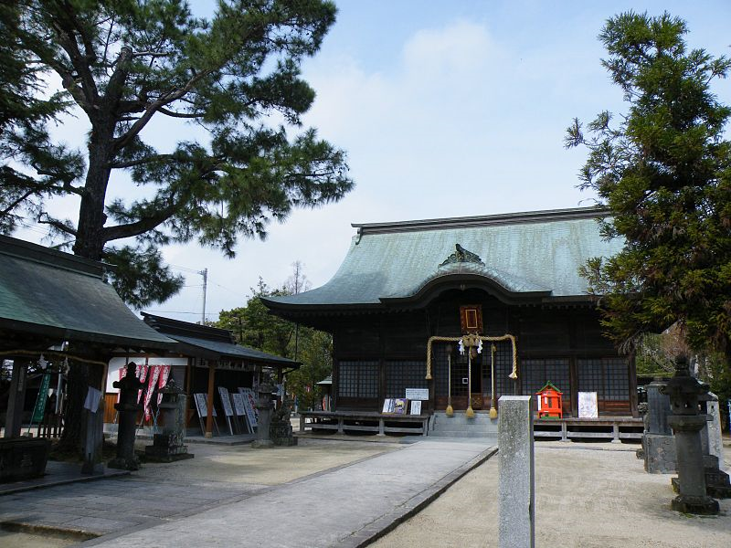
藤田
櫛田宮（佐賀県神埼町、皇室領の「神崎御荘」は現在の神埼市・吉野ヶ里町のほぼ全部と近隣町を含む大荘園であった。）
櫛田三神をまつる。櫛稲田（櫛名田）姫命（櫛田大明神）、須佐之男命、日本武命とつたえる。神社の創建は、神社から北東方向約２kmに位置する吉野ヶ里遺跡の隆盛な頃と同時代の弥生時代後期にあたる。境内の宝庫にあった古文書には「櫛田大明神と申し奉るは伊勢大神宮の大娘（ひめ）豊次（とよつぐ）比売命、是なり」と書かれています。概要は「天照大神の代に草創されたのが、一時期途絶え、櫛田荒神となってしまったのを、景行天王が祀ってやわらぎ、櫛田大明神として神埼の庄を敷地として祀られた」ということです。
神社裏一帯を櫛山と称して、古代神祭の旧跡と伝える。かたわらに石造の酒甕と伝えられるものもあり、祭神が八岐大蛇（ヤマタノオロチ）の災厄をのがれ給うた神話の証として、生児のヒハレ（初宮）詣りの際、その生毛を納めて生育を祈る風習がある。博多の祇園山笠が国の民俗資料として記録作成の指定を受け、古記録の調査と写真撮影を要望された。博多の方は古記録・資料に乏しいため神埼の記録をもって補足することになった。結局３回来神して記録整い、翌４０年３月文部省に提出された。その「博多山笠記録」にも、神埼が本家で博多は分家の説を紹介してある。
元寇の際、博多へ神剣を移して祈願した記録が「櫛田大明神縁起」にある。蒙古勢襲来の時 櫛田の御託宣に曰く「われ異国征罰の為に博多の津に向かう。我が剣を博多の櫛田に送り奉るべし」と云々。仍てこれを送り奉る。ここに博多の鍛冶岩次良霊夢あるによりて、三日精進して御剣をとぎ奉る。これを箱におさめ白革を以て三所ゆい封をなして神殿に納め奉り畢ぬ。即ち蒙古合戦の最中筑前国志摩郡岐志の海上に、数千万の蛇体浮かび給う。万人の見知其の隠れなし。また、三ヶ月の後、末社櫛田の社壇に疵を蒙る蛇体多く現じ給う。即ち御託宣に曰く「各疵を蒙ると言えども、蒙古既に降伏して帰り来る」と云々。仍て神埼本社の神仁等数百人、かの岐志の浦に発向して迎え奉り畢ぬ。その後更に十三年を経て、かの御剣を本社に遷入れ奉らん為、神埼の神仁いむ田太良以下数百人、博多の櫛田に参向して件の箱の封を解きし処に、蛇体御剣を巻つめて頭をつばの本に打ちかけて、殆ど倶利伽藍明王の如し。見聞の諸人渇仰肝に銘じ、随喜の涙袂をしぼると云々。
（櫛田宮ホームページ、Net）
弥 生 時 代
櫛 名 田 比 売
楠田宮（Wikipedia抜粋)
スサノオによって退治された八岐大蛇（ヤマタノオロチ）は出雲の大国主ではないか。このヤマタノオロチ伝説は出雲の須佐郷での出来事に矮小化されているが、本来この伝説は当時（紀元前後か）は出雲の勢力が北九州に及び辰韓（新羅の前身）からの渡来者のスサノオによって出雲勢力が北九州および西出雲から駆逐されたことを意味するのではないか。櫛名田姫はもともと神崎の土着の姫巫女でスサノオの北九州から出雲勢力の駆逐に伴って、征服者として妻にしたのではないか。それに伴いこの櫛名田姫は神崎の櫛田宮から博多の櫛田神社に遷ったのではないか。
博多を含む伊都国の櫛田神社の祭神は昔は櫛名田姫であり、スサノオと誓約した天照大神ではないか。伊都国の平原遺跡 1号墓は女王墓と見なされ、その副葬品は大型内行花文鏡。この鏡は八咫鏡と同じサイズと思われる。またスサノオは伊都国王と思われる師升（スイショウ）と音韻的に通じるところがあるが、スサノオをニニギの祖父とすると紀元前後のことと思われ、後漢書の「安帝の永初元年（107年）、倭国王帥升等が生口160人を献じ、謁見を請うた。」との記事にある西暦１０７年とは一世紀近い違いがある。
（藤田）

Slide 17
弥生時代後期の年表 （神武から崇神まで）
藤田
区分 | 年表 | 歴代 天皇 | 事項
(AD 50) 浦 安 の 国 | 天孫降臨（天火明命（ホアカリ、新羅本記第4代脱解王）と瓊瓊杵尊（ニニギ）） 57年 奴国王、後漢・光武帝に使いを送り、金印を賜る。 57年 脱解尼師今（脱解王）（～80年）、新羅第4代（昔氏始祖）、丹後のホアカリに当たる！ 107年 倭国王、師升等（筑紫伊都国王？）、後漢・光武帝に使いを送る。 | １． 神武 ２ 綏靖 ３ 安寧 | （弥生中期後葉から、近江下之郷遺跡～二ノ畔・横枕遺跡か） ・神武天皇の妃の出自を考えると、韓国の巨文島出身の三島神の東征が南韓系倭人の摂津・大和への進出の第１陣とも考えられる。この東征の時期はニニギやホアカリの降臨の時期に当たる。 ・第２代綏靖天皇は倭最古の氏族、多氏の祖の神八井耳命の弟であり、多氏との関係が注目される。 ・見る銅鐸の製造始まる（近畿式、三遠式） ・三次発の四隅突出型墳丘墓が出雲から日本海沿岸に広がる。 ・奴国は伊都国に圧倒された。この頃、奴国の王族の和邇氏が若狭へ遷る。 ・師升は伊都国王で、スサノオの後裔と考えている。
玉牆 の内国 ｜ 大国主の国 | 2世紀の4半世紀前頃 大国主、玉牆の国を建国 146年 倭国大乱（ - 189年） １57年 新羅第8代・阿達羅（あだるら）王の王子、延烏郎（アメノヒボコ）、来倭 158年 皆既日蝕（迎日湾～吉備） 184-190年 後漢「中平」と紀年銘の鉄剣、和邇氏にわたる（後漢から戦勝祈願で賜るか）。 | ４ 懿徳 ５ 孝昭 ６ 孝安 | （国都：近江伊勢遺跡） ・見る銅鐸の巨大化（近畿式のみになる）。吉備の特殊器台が出雲に現れ、その後河内を経て大和に移動。 ・吉備に大型墳丘墓 ・「海部氏勘注系図」によるとホアカリの三世孫の倭宿禰が大和に進出したとある。ホアカリを第1代天皇（神武）とすると、第4世の懿徳天皇が倭宿禰にあたる。懿徳天皇はスキトモと称されており、大国主の子、アジスキタカヒコネに通じる。さらに、第5代～第8代天皇は「海部氏勘注系図」に関係付けられる。アジスキタカヒコネは賀茂氏の神 ・第4代～第6代天皇が葛城朝（秋津洲）で、玉牆内国の支国と思われる。孝昭天皇はコトシロヌシか。 ・和邇氏が近江湖西に入り、さら大和に入る。 ・日本海勢力（大国主と少彦名）は、新羅からの但馬、丹後、若狭への鉄のルートを築き、出雲、吉備と伊都国を除く本州中央部を勢力下に置いた。これに対し瀬戸内海勢力（吉備と巨文島系の海人）は、アメノヒボコ（新羅から渡来し因幡、但馬そして播磨を席巻）と合流し東征、大和を支配下に置いた、所謂ニギハヤヒの東征である。 ・少彦名はこの倭国大乱で敗死か？ ・見る銅鐸の大量埋納（近江大岩山古墳群）
邪 馬 台 国 ｜ 虚 空 見 つ 倭 国 | 190年頃 玉牆の内国瓦解、卑弥呼を共立し乱収まる。卑弥呼は倭迹迹日百襲姫命と思われる。 189年以降、公孫氏有力化 3世紀初頭、公孫氏、楽浪郡を廃し、その南部に帯方群を置く。 この頃邪馬台国、伊都国に一大率を置く。 220年 中国、三国時代始まる。 238年 魏により公孫氏、滅亡 239年 卑弥呼、魏に使い（難升米・都市牛利ら）を送り、親魏倭王に任じられ（三角縁神獣鏡）銅鏡百枚などを賜る。 243年倭王再び魏に使い（伊聲耆ら）を送る。 245年魏帝、難升米に黄幢を賜る。 この頃、卑弥呼死す。箸墓に葬られる。 男王が立つが収まらず、卑弥呼の宗女の台（臺）与を女王とする。台与、魏に使い、（掖邪狗ら）を送る。台与は息長水依姫（ｵｷﾅｶﾞﾐｽﾞﾖﾘﾋﾒ）と思われる。 265年 晋（- 420年） 司馬炎が魏最後の元帝から禅譲を受けて建国した。 266年 倭、台与、西晋(晋）に使いを送る。 | ７ 孝霊 ８ 孝元 ９ 開化 | （国都：纏向遺跡） ・ニギハヤヒ(物部の祖、吉備のスサノオの後裔）は、大国主と和邇氏と談判し和邇の巫女（卑弥呼）を伊勢遺跡から纏向遺跡に遷し邪馬台国を立て、倭国大乱を終結させた。 ・孝霊伝承によると、吉備が美作、因幡、但馬、播磨、讃岐に勢力を拡大し、孝霊天皇の御世に大和の大部分を治めた。卑弥呼（倭迹迹日百襲姫）は、孝霊天皇の養女になったか。孝霊天皇はニギハヤヒで、大物主と思われる。 ・本州西部を手中に治めたニギハヤヒと卑弥呼（邪馬台国）は伊都国と南韓をも勢力下においていた。 ・帯方郡から邪馬台国への経路は日本海を通り、投馬国は出雲 ・公孫氏より手に入れた画文帯神獣鏡を威信財として国内に配った。 ・吉備由来の庄内式土器が大和から北九州に、狗奴国（玉牆の内国の後継国か）由来のS字型甕が東国に広がる。 ・三角縁神獣鏡も威信財として国内に配った。魏滅亡後、晋からこの鏡を得ていたが、調達不能になり国内で製造した。 ・難升米と伊聲耆は南韓の任那（伊都国とともに邪馬台国の勢力範囲）にいた中臣氏の一族であり、都市牛利は丹波大縣主由碁理で掖邪狗は和邇日子押人命か。また、大伴氏は新羅の昔氏を継いだ氏族か？ ・邪馬台国（卑弥呼）、狗奴国（男王卑弥弓呼）とは、まえまえから不和であった。当時、たびたび狗奴国の侵攻を受ける。 ・吉備由来の前方後円墳が邪馬台国に、狗奴国（北東近江と美濃が中心）に前方後方墳広がる。 ・卑弥呼が死に男王立つが国中は不服で、こもごもあい誅殺した。当時千余人を殺しあった。 ・開化天皇の異母兄弟（大彦命）と大彦の子（武渟川別）、彦国葺、吉備津彦（瀬戸内海側）と開化天皇の異母兄弟（武埴安彦命）、開化天皇の子（彦座王）（日本海系）との間に抗争があった。武埴安彦と妻の吾田媛が謀反を起こした。吉備津彦が吾田媛を破り、一方、大彦命と彦国葺は武埴安彦を破った。狗奴国勢力は日本海系に加担したと思われ、東征してきた崇神勢力は瀬戸内海系を支持したと思われる。 ・大彦と彦座王の抗争は卑弥呼の宗女の台与を女王とすることで一応収束するが、崇神・垂仁朝になっても大彦と彦座王の対立は続く。 （近江の天の御影抻（息長氏か）の娘の台与は卑弥呼の姪（孫）とも言われる。台与は大国主の狗奴国の領域の近江の豊郷にいたと思われ、彦座王の妻となる。） ・崇神勢力（大彦ら）が大和を制圧し、ウマシマジと天香久山に出雲を挟撃させる。四道（北陸、東海、西海、丹波）に四道将軍（大彦、武渟川別、吉備津彦、彦座王）を派遣し各道を制圧する。
ヤマト 王権 | 3世紀末頃 邪馬台国亡び、ヤマト王権成立 | １０ 崇神 | ・崇神天皇即位

Slide 18
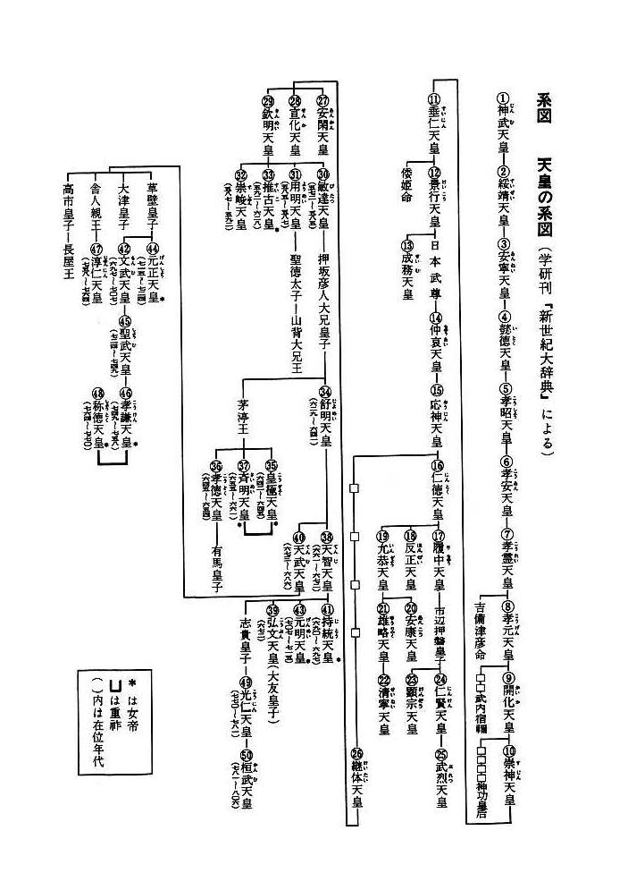
藤田
歴代天皇の漢風諡号
淡海 三船（おうみ の みふね、722-785）は、大友皇子の曽孫。
『釈日本紀』所引「私記」には、三船が神武天皇から元正天皇までの全天皇（弘文天皇と文武天皇を除く）と15代帝に数えられていた神功皇后の漢風諡号を一括撰進したことが記されている。

Slide 19
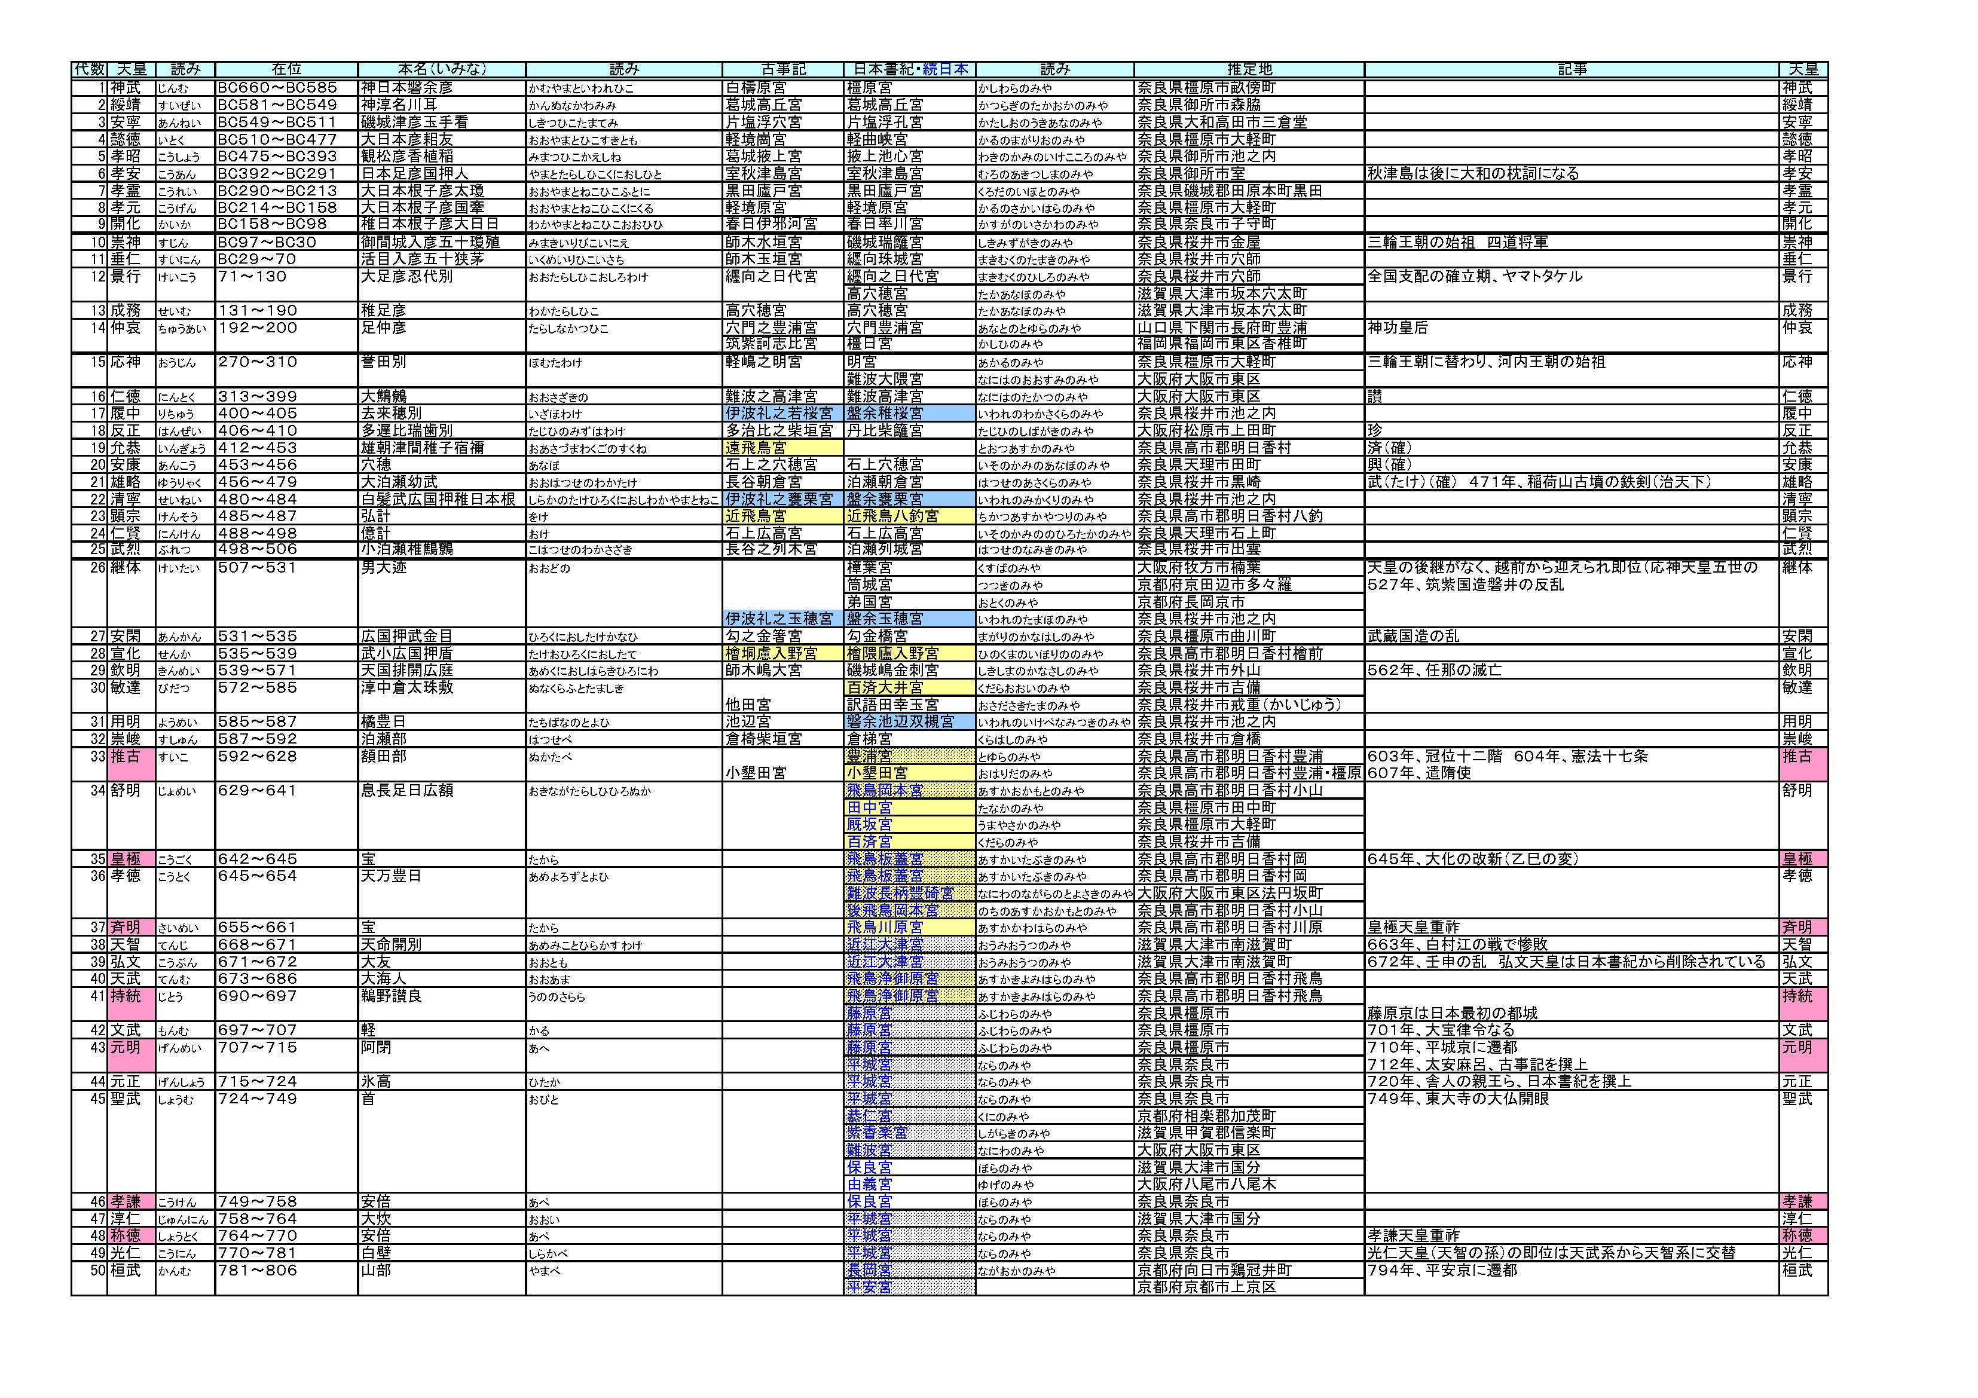
歴代天皇と宮
藤田
天皇の本名（いみな）の「足（タラス）」は、「平らげる」とか「征服する」との意味であるとする。（大国主対物部氏、藤井耕一郎）
例えば、孝元天皇のヤマトタラスヒコクニオシヒトは、「ヤマトを平らげたヒコクニオシヒト」の意であろう。
古代天皇と宮の一覧表 - Biglobe www2u.biglobe.ne.jp/~itou/tennou.pdf

Slide 20
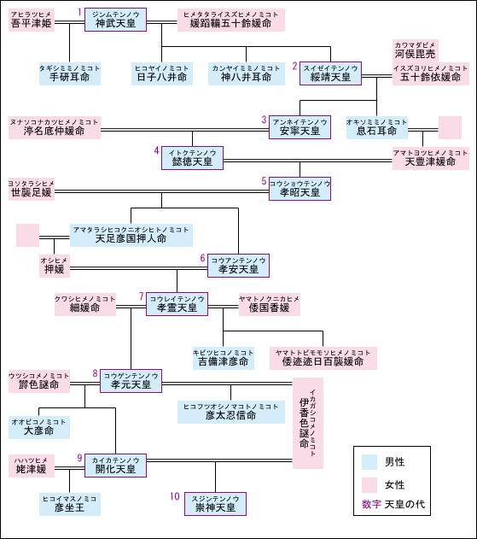
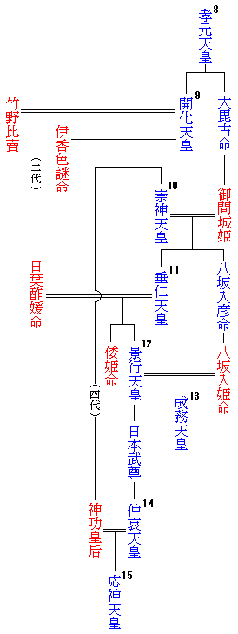
神武東征（1世紀中頃～4世紀末）の考証
神武東征は次の5回に亘る南韓系倭人による大和進出を集合していると思われる。
１．初代神武天皇の東征は、弥生時代後期初頭（１世紀半ば）ことで、南韓の巨文島三島出自の大山祇抻（三島大明神）（あるいはその子孫、三島溝咋耳命か）が摂津三島に進出したことではないか。三島溝咋耳命の孫娘が神武天皇の皇后である。孫娘の父は三島鴨神社の祭神（大山祇と事代主）の一人の事代主あるいは大物主とされている。従って、三島大明神の東征が第1回目の神武東征にあたると考える。ちなみに、この時期はちょうど天孫の瓊瓊杵尊や天火明命が降臨した時期で、また、摂津の河内潟の時代に当たる。
２．第2回目の神武東征は、懿徳天皇（ｵｵﾔﾏﾄﾋｺｽｷﾄﾓ、アジスキタカヒコネか）の東征で、丹後の天火明命の3世孫の倭宿禰の葛城進出に当たる。ちなみに神武天皇が吉野山で出会ったとされる井光は倭宿禰の母である。この第2回目の東征により、葛城王朝（秋津洲）が成立し、孝昭天皇、孝安天皇へと続く、この何れかが天皇が一言主であろうか。この地方政権である葛城王朝は大国主の玉牆の内国の支国の一つではないか？
３．第３回目の東征が所謂、ニギハヤヒによる東征であり、倭国大乱を引き起こした。ニギハヤヒはアメノヒボコとともに大和川沿いに大和の三輪に至り、大和全域をほぼ掌握したと思われる。この東征が近江におよび玉牆の内国を解体させた。そして、ニギハヤヒは、伊吹山を核とする大国主の狗奴国連合とで和邇氏の巫女である卑弥呼を共立し、卑弥呼を近江の伊勢遺跡から大和の纏向遺跡へと遷し、ここに虚空見つ倭の国とも呼ばれる邪馬台国が成立した（2世紀末）。ニギハヤヒは大物主や孝霊天皇に当たる。卑弥呼に当たると思われる倭途途日百襲姫は大物主の妻で、孝霊天皇の養女になったのではないか。
４．第4回目の東征が所謂崇神天皇による中臣氏、大伴氏や久米氏を伴う東征で、神武東征譚の主要部分となる。邪馬台国の終焉期、狗奴国の大国主との抗争が起こっているところに、卑弥呼が死に（3世紀半ば）、邪馬台国は弱体化した。任那・伊都国連合からのスサノオの子孫と考えられる崇神天皇の東征で、邪馬台国は崇神勢力に乗っ取られ、三輪王朝が建てられた。この東征で大和の大国主勢力は敗退したが（出雲の国譲り）、大国主の狗奴国は近江北部から美濃にかけ、依然相当な力を維持していた。崇神勢力は大国主の血を引く台与（息長水依姫＝日子坐王の妻）を立て狗奴国との融和を図った。このころ、スサノオと大山祇抻の流れを継ぐ息長氏が、近江に進出したと思われる。狗奴国は徐々に勢力を失っていったが景行天皇の時、日本武命を敗死させた。成務天皇の時に狗奴国は亡びたと思われる。
５．第5回目の東征が応神天皇の東征（４世紀末）である。河内の物部氏や中臣氏と結託した大山祇抻やスサノオの流れを汲む息長氏の出自の応神天皇の宇佐神宮からの東征である。この東征により、丹後を中心とする日本海勢力はほぼ力を失い、南韓や中国との交流も主に瀬戸内海経路をとるようになる。
右図に5回の神武東征に関わった天皇を赤で丸を付ける。
以上から判るように、大山祇抻とスサノオの流れを汲む息長氏が皇統の確立に大きな役割を担った。息長氏は近江に進出し、湖北での製鉄による莫大な富により絶大な権勢をもつようになったと思われる。因みに現在の皇室の直系と考えられる継体天皇も息長氏との関係が極めて深い。
（藤田）
藤田
弥 生 時 代 後 期 ・ 古 墳 時 代 前 期

Slide 21
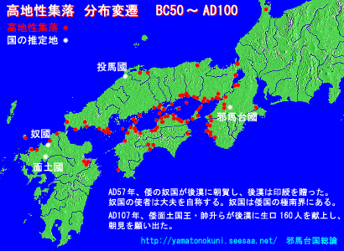
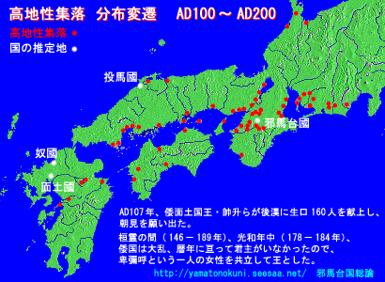
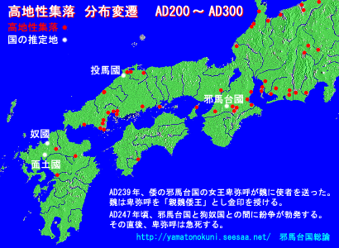
藤田
神武東征と倭国大乱
『魏志倭人伝』には、卑弥呼が邪馬台国を治める以前は、諸国が対立し互いに攻め合っていたという記述がある。また、後漢書東夷伝には、桓帝・霊帝の治世の間、倭国が大いに乱れたという記述がある（倭国大乱）。
近年、畿内の弥生時代IV・V期の年代観の訂正により、これらはおおよそ弥生時代後期後半 - 末（V期後半 - VI期）に併行するという考えが主流になった。この時期には、畿内を中心として北部九州から瀬戸内、あるいは山陰から北陸、東海地域以東にまで高地性集落が見られること、環濠集落が多く見られることなどから、これらを倭国大乱の証拠であるとする考え方が有力となっている。ところが、前代に比べて武器の発達が見られず、特に近接武器が副葬品以外ではほとんど認められないこと、受傷人骨の少なさなどから、具体的な戦闘が頻発していたと主張する研究者はあまり多くない。倭国大乱がどのような争いであったのかは未だ具体的に解明されていないのが現状である。
邪馬台国畿内説では、北部九州勢力が大和へと移動したことを示す物的証拠は考古学的にはほとんど認められないとしており、近年ではむしろ北部九州勢力が中心となって、鉄などの資源の入手や大陸からの舶載品などを全国に流通させていた物流システムを畿内勢力が再編成し直そうとして起こった戦いであったという。
弥 生 時 代 後 期 ・ 古 墳 時 代 前 期
紀元前１世紀から紀元１世紀の日本といえば、西暦５７年に奴国が後漢から印綬を貰ったり、西暦１０７年の面土国・帥升が奴国を征服し後漢に使者を送る直前の時代である。この年代のどこかで神武東征があった可能性が高い。高地性集落が、畿内から瀬戸内海沿岸部にかけて多く建造されるが、まだ、九州・熊本以南や中部地方以東には殆ど建造されていない。また、最近の考古学の研究では紀元前５０年ころには既に、九州同様、畿内でも中国思想を導入した街づくりが行われていたようである。
（邪馬台国総論、Net）
紀元1世紀の神武東征は三島大明神の東征で、第1回目の神武東征にあたるのではないか。（藤田）
高 地 性 集 落
北宋版『通典』には「倭面土國王師升等…」とある。白鳥庫吉博士は、面の古い字体はしばしば回に見誤られやすいといい、「倭面土國」は正しくは「倭回土國」であったとし、それは「倭の回土(ヱト、weitu)國」とよむべきだとして、伊都国をさしているとした。（Wikipedia抜粋 ＋ 藤田）
紀元２世紀の日本といえば、西暦１０７年の面土国（吉野ヶ里が勢力圏）・帥升が奴国を征服し後漢に使者を送ったり、後半には卑弥呼擁立のきっかけになった倭国大乱があった時代である。この時代になると、高地性集落が、九州・熊本まで南下し、東海地方まで広がり始める。
（邪馬台国総論、Net）
紀元2世紀の倭国大乱といえば、邪馬台国を建てたニギハヒの東征で、第3回の神武東征にあたる。（藤田）
紀元３世紀の日本といえば、『魏志倭人伝』の邪馬台国の時代である。現在の考古学のデータでは、その時代の高地性集落の分布は九州から大和ではなく、大和から東や北の方角に変わるために、卑弥呼以後の九州から畿内への東遷説は説明しにくい。逆に、日本書紀に記載されている崇神天皇時代の四道将軍の大和から四方への派遣とは照応する。このことが、考古学者が邪馬台国大和説に傾く大きな理由になっているようだ。
（邪馬台国総論、Net）
３世紀末の崇神東征により、邪馬台国が瓦解し、ヤマト王権が成立した。このヤマト王権は東日本に侵攻した。（藤田）

Slide 22
藤田
吉備と出雲の繋がり
吉備と大和の繋がり
●「素戔嗚の蛇を断ちし剣は、今吉備の神部のもとにあり」また「此の今石上（備前の石上布都魂神社）に坐す」『日本書記』
●『備後国風土記』の逸文に速須佐男神の伝承がみえ、備後の式内社として須佐能袁神社（福山市新市町）が鎮座する。速須佐男の子孫のニギハヤヒは吉備で力を蓄え、大和への東征にでる。
●出雲市の西谷3号・4号墓からは吉備でつくられた特殊器台が出土している。これらの墓は四隅突出型墳丘墓であるが、吉備の首長クラスの墳丘墓で用いられた特殊器台が四隅突出型墳丘墓で出土するということは、西暦200年前後のころ、出雲の首長層と吉備の首長層の間になんらかの政治的関係が存在したことを示している。ちなみに、四隅突出型墳丘墓は弥生時代中期後半に備後の三次盆地で発生したという。
●楽楽福神社にまつわる鬼退治の話は、砂鉄資源を奪い合う出雲と吉備の紛争である。
●振根と飯入根の争いに介入した人物が吉備津彦である。
（藤田）
●物部氏の祖、ニギハヤヒはスサノオの子孫で、吉備で勢力を蓄える。
●ニギハヤヒはアメノヒボコと倭国大乱を引き起こした。
●ニギハヤヒは孝霊天皇（卑弥呼＝倭迹迹日百襲姫命はその養女？）か。吉備およびその南北に孝霊伝承。
●ニギハヤヒは、大国主と卑弥呼を共立して、邪馬台国（虚空見つ日本の国)をたてる。
●大国主との国造りに関わったスクナビコナの死後、ニギハヤヒが現れる。ニギハヤヒと大物主（卑弥呼の夫？）は同一人物か。
●吉備型甕が発展した庄内型土器が卑弥呼の時代に纏向で使用される。吉備の弥生墳丘墓の特殊基台や弧帯文が纏向遺跡に見られる。
●卑弥呼（倭迹迹日百襲姫）と吉備津彦（桃太郎）とは姉弟！吉備と纏向は桃核の出土でもつながる。道教に繋がる卑弥呼の鬼道では桃核が祭祀に使われる。
●神武東征譚の主要部分は崇神東征と思われる。崇神は、ニギハヤヒを奉じるナガスネヒコを倒し、ヤマト王権を建てる。
（藤田）
弥 生 時 代 ・ 古 墳 時 代
近江と葛城・大和さらにヤマト政権との繋がり
❶ 大国主は、近江の三上山を神奈備とし、浦安の国や玉牆の内国を治めた。
大国主の葛城や大和への進出はかなり早く紀元前と考える。
❷ 葛城と近江は水運で結ばれている。琵琶湖西岸（和邇氏本貫地）と東岸（息長氏本貫地）－瀬田川－宇治川－淀川－木津川－名張川の経路で、宇陀に入り、忍坂（桜井市忍阪）を超えて葛城に至る。このことから和邇氏（海神系）や息長氏（スサノオ系）と葛城氏との密接な関係が築かれた。息長氏は、木津川流域の筒木（京田辺市）や竹原の里（久御山）に拠点をもっていた。また、応神朝初期、磐の媛の歌に見える那羅山にあるように、葛城氏が、紀伊国－難波大津－淀川・木津川－山城国筒城－那羅山－倭－葛城高宮に至る水運を息長・和邇氏とともに掌握していたと思われる。大和の水銀朱（辰砂）鉱床が宇陀山地（宇陀市南部）にも達しており、露頭している場所を中心に古来から採掘が行われていた。この水銀朱は紀の川水系や木津川水系で全国に運ばれた。
❸ 『海部氏勘注系図』と『記紀』の天皇系図とを比較してみると、丹後から近江に遷っていたアジスキタカヒコネが倭宿禰として、葛城に入ったと思われる。アジスキタカヒコネは第4代懿徳天皇に当たるか。第5代孝昭天皇から第9代孝元天皇の間の系図に相関が見られる。第5代孝昭天皇と第6代孝安天皇は、葛城王朝の最盛期とみられる。第6代孝安天皇の同母兄が和邇氏の祖と見なされる天足彦国押人命である。
❹ ニギハヤヒとアメノヒボコが協働して倭国大乱を引き起こし、大和に侵攻し大国主勢力を圧倒した。ニギハヤヒは、和邇氏の巫女の卑弥呼を近江の伊勢遺跡より纏向遺跡に遷し邪馬台国を立てた。
❺ 玉牆の内国の後継国の狗奴国は、近江北部・美濃から東国を領し、大国主が治めた。
❻ 卑弥呼の死後、宗族の台与が後を継いだ。台与はオキナガミズヨリ姫で狗奴国内の近江の豊郷にいたと思われる。台与は日子坐王の妻となり、大和に遷った。
❼ 崇神天皇は九州から東征し、邪馬台国を継ぐ三輪王朝を建てた。この時の戦いの破れた葛城勢力は河内（大阪）や山城（京都府南部）に逃れ、再起を窺った。孝元天皇の皇子で、山城、河内を根拠地とする武埴安彦王と妻の吾田媛が謀反を起こした。崇神天皇側の吉備津彦が武埴安彦の妻の吾田媛の軍を河内で破った。一方、大彦命と和邇の祖、彦国葺（ヒコクニブク）の軍は武埴安彦の軍を破り、崇神天皇の政権は安定した基盤を築いた。
❽ 日子坐王は、丹後・近江を勢力下に置き、崇神天皇勢力に対抗した。
❾ 景行天皇の御代、伊吹山を最後の砦とする狗奴国がヤマトタケルを敗死させた。天皇は近江国に行幸して、志賀高穴穂宮（現在の大津市穴太か）に3年間滞在した。
❿成務天皇は志賀高穴穂宮に宮を構え、伊吹山の八岐大蛇（大国主か）を倒し、近江を制し、琵琶湖の水運を掌握した。
⓫日子坐王の4世孫の神功皇后（オキナガタラスヒメ）は三韓征伐の後、息長氏の血を引く誉田別尊（後の応神天皇）を掲げて東征した際、異母兄にあたる香坂皇子と忍熊皇子が畿内で反乱を起こし戦いを挑んだが、神功皇后軍は武内宿禰や武振熊命（彦国葺命の孫）の働きによりこれを平定したという。
⓬ 息長氏は、淀川水域から近江の北部（現在の米原市あたり）に遷り、伊吹山麓の鉄鉱資源を独占し、また近江と淀川水系の農工業の富を得、大いに隆盛した。この経済力を背景にヤマト政権に絶大な権勢を誇示した。
⓭ 応神天皇の立てた河内王朝が衰退し、武烈天皇の跡継ぎが絶え、近江の高島にいた応神天皇の5世の孫の男大迹王を天皇に迎えた。この異例の抜擢には近江の息長氏の後押しが大きいと言われている。
⓮ 男大迹王は現在の皇統に繋がるとされる継体天皇となった。息長氏は継体朝以降の天武天皇に至る歴代天皇の政治に大きな影響を及ぼした。
⓯ 天智天皇は近江宮（大津市錦織）を都とし、近江令や庚午年籍など律令制の基礎となる施策を実行した。天皇崩御後に朝廷の首班となった大友皇子（弘文天皇）は、近江を激戦の舞台とする壬申の乱で大海人皇子（後の天武天皇）に敗れたため、近江宮は5年余りで廃都となった。

Slide 23
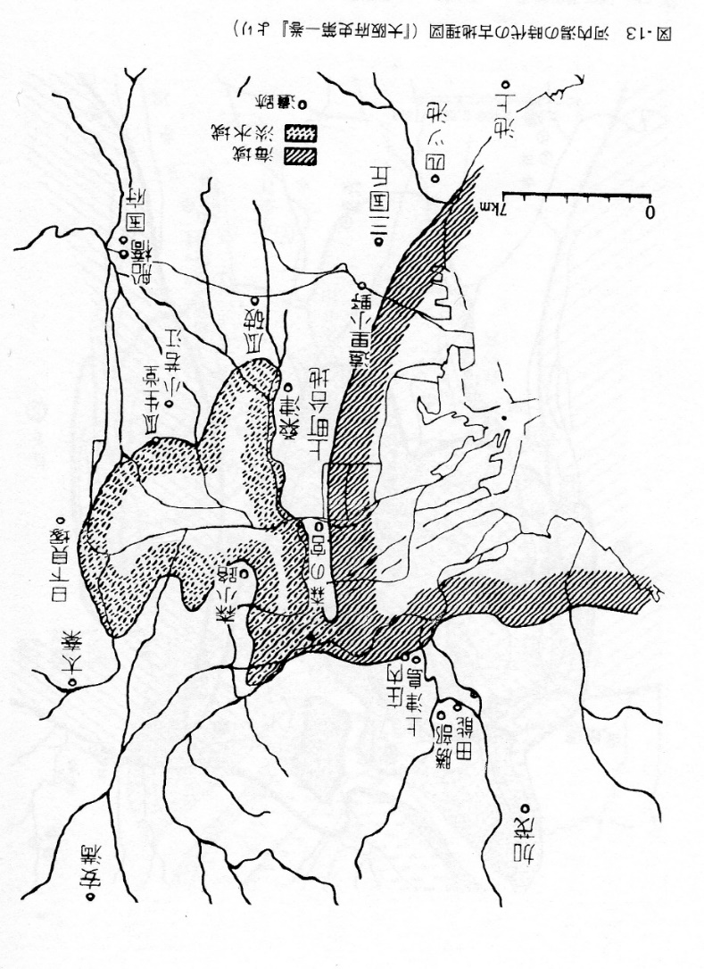
藤田
天孫降臨からヤマト政権まで
「河内潟の時代」（前1050年～前50年）
天照大御神の子である天忍穂耳命と高皇産霊神（高木神）の娘の栲幡千千姫命との間に邇邇藝命と天火明命が生まれた。邇邇藝命に葦原の中つ国の統治を委任し、天降りを命じられた。また、天火明命は丹後に降臨した。神武天皇はウガヤフキアエズの子で邇邇藝命の3世孫であるが、邇邇藝命－火遠理命（山幸彦）－ウガヤフキアエズ－神武天皇に続く系図は、百越の始祖伝説に酷似しており作為されたものと思われる。
神武東征は崇神東征に当たり、神武（1代）と崇神（10代）の間が結びつかず欠史8代と言われるのも無理はない。この間『日本書記』ではウガヤフキアエズ１代であるが、 『富士宮下文書』では、ウガヤ朝は51代続き、『ウエツフミ』では74代続いたとする。藤田は欠史8代がウガヤ朝に当たり8代つづき、ウガヤ朝は任那・伊都国連合（九州の北西部と南韓）の王朝であると考える。面土国王・帥升や伊都國長官・爾支はウガヤ朝の王か。『日本書記』の神武（天火明命に当たる）から崇神の間の8代は、ヤマト王権が生まれる前の大和・葛城に拠点を置く、浦安の国の分国、玉牆の内国の支国（秋津洲）、邪馬台国（虚空見つ大和の国）と続いた国々の王であろう。
（藤田）
弥 生 時 代 後 期
天 孫 降 臨
弥 生 時 代
淡路新町辺りの2260年前の地層から汽水域に生息するチリメンユキガイが出土。森ノ宮貝塚や日下貝塚からは淡水域に生息するセタシジミが出土。神武東征の記述「まさに難波碕に着こうとするとき、速い潮流があって大変早く着いた。」「川を遡って、河内の国草香村（日下村）の青雲の白肩津に着いた。」は、河内潟の時代（紀元前後）に神武東征があったということを示す。
（国民のための日本建国史、長浜浩明）
大和に達した最初の南韓の倭人は大山祇神と考えるので、神武東征は一世紀半ばの大山祇神東征の時のことではないか。その頃、天孫降臨があった。（藤田）
ウガヤ朝
ウガヤ朝が存在したのが、おおよそB.C.1000年頃からA.D.300年頃の間です。 なぜ、そんなに正確に分かったのかというと、ウエツフミには天文に関する正確な記述が含まれているからです。 五島プラネタリウムの金井三男氏が分析した結果、この「ウエツフミ」の星辰伝承は、「紀元前8百年から同千年頃の間に成立したことは間違いない。」と結論づけています。
（ウエツフミの研究-ウガヤフキアエズ王朝実在論 、Net)

Slide 24
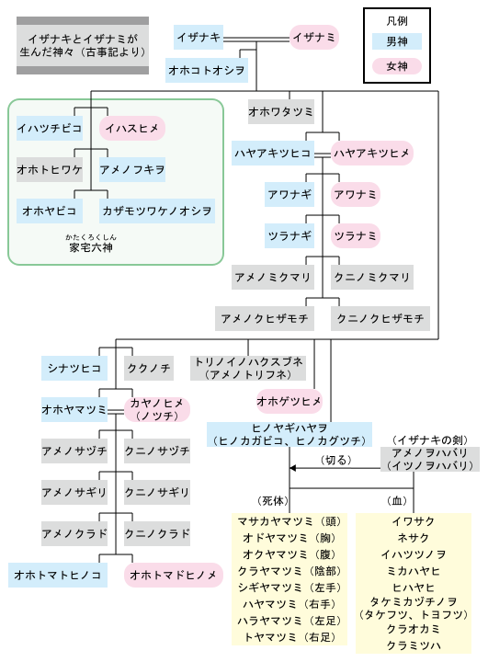
藤田
神武
大山祇神
オオヤマツミ（大山祇神、大山積神、大山津見神）は、日本神話に登場する神。別名 和多志大神、酒解神。『日本書紀」は「大山祇神」、『古事記』では「大山津見神」と表記する。
神話での記述
『古事記』では、神産みにおいて伊弉諾尊と伊弉冉尊との間に生まれた。『日本書紀』では、イザナギが軻遇突智を斬った際に生まれたとしている。
オオヤマツミ自身についての記述はあまりなく、オオヤマツミの子と名乗る神が何度か登場する。 八岐大蛇退治において、素戔嗚尊（すさのを）の妻となる奇稲田姫（くしなだひめ）の父母、足名椎命・手名椎命（あしなづち・てなづち）はオオヤマツミの子と名乗っている。その後、スサノオの系譜において、オホヤマツミ神の娘である神大市比売神（かむおほいちひめ）との間に大年神と倉稲魂尊（うかのみたま）をもうけていると記している。また、クシナダヒメとの間の子、八嶋士奴美（やしまじぬみ）は、オオヤマツミの娘の木花知流姫（このはなちるひめ）と結婚し、布波能母遅久奴須奴（ふはのもぢくぬすぬ）を生んでいる。フハノモヂクヌスヌの子孫が大国主である。
天孫降臨の後、瓊瓊杵尊はオオヤマツミの娘である木花之開耶姫と出逢い、オオヤマツミはコノハナノサクヤビメとその姉の磐長姫を差し出した。ニニギが容姿が醜いイワナガヒメだけを送り返すと、オオヤマツミはそれを怒り、「イワナガヒメを添えたのは、天孫が岩のように永遠でいられるようにと誓約を立てたからで、イワナガヒメを送り返したことで天孫の寿命は短くなるだろう」と告げた。
解説
神名の「ツ」は「の」、「ミ」は神霊の意なので、「オオヤマツミ」は「大いなる山の神」という意味となる。別名の和多志大神の「わた」は海の古語で、海の神を表す。すなわち、山、海の両方を司る神ということになる。大山祇神社が島に存在することもあり、三島信仰では海神としての性格が強くなっている。
また、木花之開耶姫が彦火火出見尊（ひこほほでみ）を生んだことを喜んだオオヤマツミが、天甜酒（あめのたむざけ）を造り神々に供げたとの記述もあることから、酒造の神・酒解神ともされている。このほか、軍神、武神としても信仰されている。
一般に、山の神と云えば女神だが、大山祇神は『古事記・日本書紀』ともに男神である。ただし、『日本書紀』では女神と読める箇所がある。山の神であるオオヤマツミは林業や鉱山関係者に崇拝され、山から下りてきて恵みをもたらすともされることから里山農業では田の神ともされる。ユネスコの無形文化遺産に登録された石川県奥能登地方の農神事アエノコトで迎える田の神はオオヤマツミであるとされる。
（Wikipedia抜粋)
弥 生 時 代 後 期
三 島 大 明 神
カグとは銅の古語
カグヅチ

Slide 25
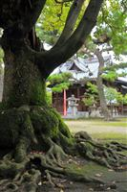
藤田
三嶋
三島神（三島大明神、大山祇神）の由来はかって韓国の巨文島が三島と呼ばれたことによる。三島神の東征が南韓の倭人の摂津・大和への進出の第１陣と考えられ、皇紀の神武天皇に当たると考えてもいいのではないか。次に、丹後の倭宿禰がつづき、さらにニギハヤヒ、最後に崇神天皇が続いた。尚、ニギハヤヒの東征の時、アメノヒボコと三島神の子孫が同行したのではないか。尚、息長氏の祖たる天津彦根命（スサノオの子）は、三島溝橛耳神の祖でもある。（藤田）
【神武・海道東征 第９部】（産経WEST 2016.2.12 15:00）
立后と崩御（２）出雲の血統で図った融和
弥 生 時 代 後 期
カムヤマトイハレビコノミコト（神武天皇）の皇后候補を見つけてきた大久米命（おおくめのみこと）は、その両親の物語から報告を始めた。「三嶋の湟咋（みぞくひ）が女（むすめ）、名は勢夜陀多良比売（せやだたらひめ）、其の容姿麗美（かたちうるは）し。故（ゆえに）美和の大物主神（おおものぬしのかみ）、見感（みめ）でて…」と『古事記』は記す。三嶋は、現在の大阪府茨木市から高槻市にかけての三島地域、は三嶋の首長である。「湟咋の娘を大和・三輪山（現奈良県桜井市）の神で、出雲の大国主命の分神でもあるオオモノヌシが見初めた」とする記述は、現代文にすると、おおむね次のようになる。<オオモノヌシは朱塗りの矢に化けて川を下り、用便をするセヤダタラヒメのほと（女陰）を突いた。驚いたヒメが、その矢を床のそばに置くと、矢は麗しき壮夫となってヒメと結ばれた。生まれた子が富登多多良伊須岐比売命（ほとたたらいすすきひめのみこと）で、またの名は比売多多伊須気余理比売（ひめたたらいすけよりひめ）である。こういうわけでヒメは神の御子なのです。>
オオモノヌシが湟咋の娘を望んだ理由、さらにその娘をオオクメが皇后に薦める理由を示唆するのが、茨木市五十鈴町に鎮座する溝咋（みぞくい）神社である。主祭神は玉櫛媛（たまくしひめ）（セヤダタラヒメ）と媛蹈鞴五十鈴媛命（ひめたたらいすずひめのみこと）（イスケヨリヒメ）。溝咋は湟咋と同義で、溝は水路、咋は水路を支える杭を意味し、三嶋が農業先進地だったことが推測できる。「三嶋は、銅鐸を各地に供給した一大生産地でもありました」そう話すのは同市立文化財資料館の清水邦彦学芸員である。同神社の南西に広がる弥生時代の東奈良遺跡からは、３６点もの銅鐸の鋳型片（国の重要文化財）が見つかっている。ヒメたちの名に、金属精錬で使う足踏みフイゴや炉を意味する「タタラ」がついているのは、こうした土地柄を示しているのだ。「イススキやイスケという語には、振り動かすことで霊や命をよみがえらせ、招き寄せる呪能の意味がある。稲穂の豊かな結実を祈願し、銅鐸を鳴らして稲魂を招く姿が想像できる」 皇后候補となったイスケヨリヒメについて、『古事記』学会の三浦茂久氏はこう話す。畿内の先進地を祭祀（さいし）によって治める女性。このヒメこそイハレビコの皇后にふさわしい、と忠臣のオオクメは考えたのだ。
『日本書記』には、〈事代主神（ことしろぬしのかみ）、三島溝橛耳神（みぞくひみみのかみ）の女（みむすめ）、玉櫛媛に共（あ）ひて生める児（みこ）、号（なづ）けて媛蹈鞴五十鈴媛命と曰（まを）す〉とある。日本書紀は、イスケヨリヒメの父を大国主命の子のコトシロヌシと記す。日本書紀は『古事記』より明確に、初代皇后を出雲の血統と書いている。立后は、国譲りした勢力との融和を図るものだったことがうかがえる。コトシロヌシは、溝咋神社から約２キロしか離れていない三島鴨神社（高槻市三島江）に祭られ、溝咋神社には往古、御輿（みこし）が行き来した。松井位幾（なりふさ）宮司は「ご祭神が妻や娘に会いに行くお渡りだった」と話す。初代皇后は、出雲の神に愛された娘でもあったのである。
三 島 大 明 神
初代皇后とその母を祭る溝咋神社＝大阪府茨木市 （恵守乾撮影）
【用語解説】三嶋の銅鐸
銅鐸は弥生時代の中、後期に盛んに造られ、忽然（こつぜん）と姿を消す謎の祭器。時代とともに大型化し、内部の舌（ぜつ）を揺らして音を聞く銅鐸から、祭壇に置いて見る銅鐸へ変化したとされる。東奈良遺跡で製造していたのは古いタイプの聞く銅鐸だ。全国で約５００点が出土している。
銅鐸が最初に製造されたのは、大阪周辺と推測されているが、その起源を探る上で注目されるのが同遺跡で出土した高さ１４センチの小さな銅鐸。国内最古とも指摘されるが、類例がないだけに考古学者の間で見解が分かれている。

Slide 26
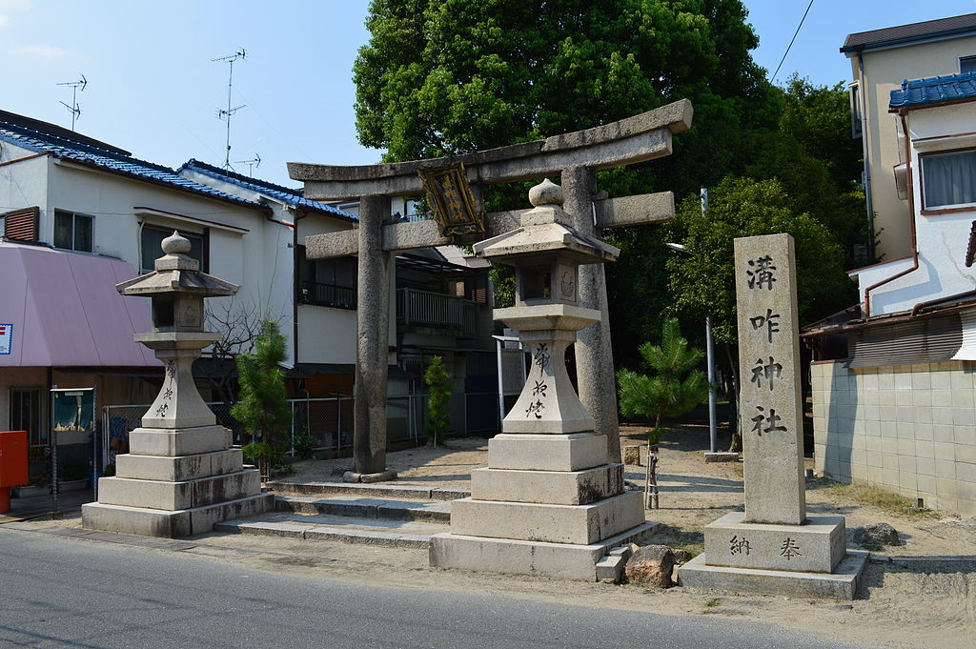
藤田
溝咋神社（みぞくいじんじゃ）
主祭神：
玉櫛媛命 （たまくしひめのみこと） - 五十鈴媛命の母
媛蹈鞴五十鈴媛命 （ひめたたらいすずひめのみこと） - 神武天皇皇后
相殿神：
溝咋耳命 （みぞくいみみのみこと） - 五十鈴媛命の祖父
天日方奇日方命 （あめのひかたくしひかたのみこと） - 五十鈴媛命の兄
速素盞鳴尊 （すさのおのみこと） - 五十鈴媛命の祖
天児屋根命 （あめのこやねのみこと） - 藤原氏祖
溝咋神社の創建は不詳。社伝では、第10代崇神天皇の頃に創建されたとしている。当社は祭神節にあるように三島溝咋耳一族を祀っており、『古事記・日本書紀』の諸伝承との関係が指摘される。
『古事記』神武天皇段では、大物主神が勢夜陀多良比売（玉櫛媛）を見染め、丹塗矢に化して比売の陰部を突く。そして比売は驚いたが、その矢を床に置いたところたちまち壮夫となり、比売との間に富登多多良伊須須岐比売命（媛蹈鞴五十鈴媛命）が生まれたという。
『日本書紀』神代巻では、媛蹈鞴五十鈴媛命が大三輪神の子と記すとともに、事代主神が八尋熊鰐となって三島溝樴姫（玉櫛媛）のもとに通い、生まれた媛蹈鞴五十鈴媛命が神武天皇の后になったと記す。『日本書紀』神武天皇即位前庚申年8月16日条にも同様の記載があり、ここでは玉櫛媛は三島溝橛耳（溝咋耳命）の娘と記されている。
これらの文献を踏まえた上で、さらに当社の境内社には大物主神でなく事代主神が祀られていることから、事代主を奉祀する鴨氏と三島勢力との交流が指摘される。実際、周辺には三島鴨神社・鴨神社といった神社や、鴨村・鴨林といった地名が残り、鴨氏の勢力がうかがわれる。後世になってこの交流が『記紀』神話に再構成され、出雲系の神が上記の様に強調されたと考えられる。また、三島溝咋耳一族の実態については明らかでなく、三島県主との関係を指摘する説はあるが定かではない。溝は「水」を象徴し、耳は「長」を表すことから、安威川水系の用水に関わる氏族と考えられる。
(Wikipedia抜粋)
弥 生 時 代 後 期
三 島 大 明 神
大阪府茨木市五十鈴町9-21

Slide 27
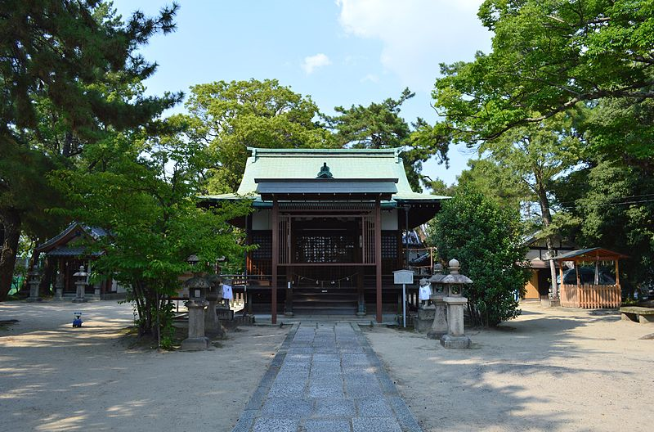
藤田
三島鴨神社（みしまかもじんじゃ）
社伝では、伊予の大山祇神社、伊豆の三嶋大社とともに「三三島」と呼ばれたという。また、日本で最初の三島神社（山祇神社）とされる。
祭神
大山祇神 （おおやまづみのかみ）
『伊予国風土記』逸文によれば、伊予国乎知郡（越智郡）御島に坐す大山祇神（大山積命に同じ）は、またの名を「和多志の大神」といい、仁徳天皇の御世に百済より渡来して津の国の御島に鎮座していたという。「津の国の御島」とは摂津国三島（現 高槻市三島江）を指すとされ、この記述によれば大山祇神社（愛媛県今治市）の祭神は元々は当地の神とされる。
事代主神（ことしろぬしのかみ）
事代主は鴨氏の氏神とされ、当地に鴨氏の進出が背景にあるとされる。『日本書紀』神代巻には、事代主神が八尋熊鰐となって三島溝橛耳の娘・三島溝樴姫（玉櫛媛）のもとに通い、生まれた媛蹈鞴五十鈴媛命が神武天皇の后になったと記す。三島溝橛耳一族の氏神として、当社近くには溝咋神社が祀られている。
創建
三島鴨神社の創建は不詳。当社は元々淀川の川中島（御島）に祀られていたといい、社伝では仁徳天皇が茨田堤を築くにあたって、淀川鎮守の神として百済から遷り祀られたという。上記の『伊予国風土記』逸文によると、大山祇神は百済から当地に祀られ、次いで伊予国の大山祇神社に遷座したとされる。同文に見える「津の国の御島」が当社であれば、大山祇神社が大三島瀬戸に鎮座したのが推古天皇2年（594年）とされているので、当社はこれ以前の創建となる。なお、当社では伊豆の三嶋大社へも当社から御魂が遷されたとしている。
一方、事代主神が祭神として祀られていることから、鴨氏の進出が指摘されている。そして、すでに淀川の渡船の神として祀られていた大山祇神（三島神）と事代主神（鴨神）が合祀されたことで、「三島鴨神社」の社名が生まれたとされる。
（Wikipedia抜粋)
弥 生 時 代 後 期
三島鴨神社（大阪府高槻市三島江）
三 島 大 明 神

Slide 28
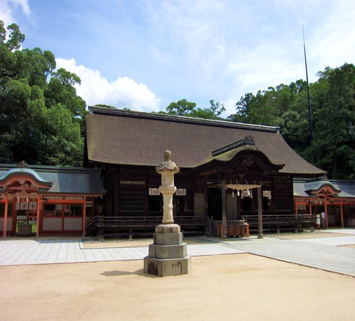
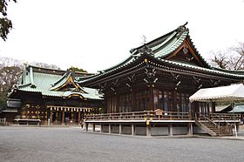
藤田
大山祇神社（おおやまづみじんじゃ）は、愛媛県今治市大三島町宮浦にある神社。式内社（名神大社）、伊予国一宮。全国にある山祇神社(大山祇神社)の総本社である。また、主祭神の大山祇神は「三島大明神」とも称され、当社から勧請したとする三島神社は四国を中心に新潟県や北海道まで分布する。
瀬戸内海に浮かぶ大三島西岸、神体山とする鷲ヶ頭山（標高436.5メートル）西麓に鎮座する。古くは大三島南東部に位置した。三島神社や大山祇神社の総本社であり、山の神・海の神・戦いの神として歴代の朝廷や武将から尊崇を集めた。大山祇神を祀る代表的な神社ということもあり、山神社の総本社とされることもある。境内には国の天然記念物「大山祇神社のクスノキ群」がある。また、源氏・平氏をはじめ多くの武将が武具を奉納して武運長久を祈ったため、国宝・重要文化財の指定をうけた日本の甲冑の約4割がこの神社に集まっている。
祭神
大山積神（大山祇抻、おおやまづみのかみ、おおやまつみのかみ） 別名として「和多志大神（わたしのおおかみ）」とも、「三島大明神」とも。伊弉諾尊と伊弉冉尊の間の子で、磐長姫命と木花開耶姫命（瓊瓊杵尊の妃）の父。元は山の神であるが、大山祇神社が瀬戸内海の要所に位置することなどから、大山祇神社では海の神としての性格も強い。大山祇神社では社名「大山祇」と祭神名「大山積」とは異なる表記が用いられているが、かつては社名も「大山積」と表記されている。
創建
大山祇神社の鎮座する大三島は古くは「御島」と記されたように、神の島とされていた。大三島に鎮座した由来には諸説がある。
『大三島記文』（社伝） 大山祇神子孫の小千命（乎千命、おちのみこと）が大三島に勧請したとする。
『伊予国風土記』逸文大山祇神は百済から渡来して津の国（摂津国）の御嶋に鎮座、のち伊予国に勧請されたとする。その解釈として、越智氏が朝鮮半島出征で大大山祇神を戴いて帰国したとする説、越智直が百済に出征し捕虜となり中国を回って帰国したとする説話による説があるが、いずれも確証は欠く。摂津国の御嶋は三島江（三島鴨神社）が定説だが、鴨神社（式内社三島鴨神社の論社）ともされる。
『予章記』・『予陽河野家譜』 越智玉興がこの地での霊験にあやかり、勅宣により社殿を造営したとする。
境内には弥生時代の神宝や祭祀遺跡があるといわれており、いずれにしてもかなり古い時代から存在したとされる。
（Wikipedia抜粋)
大山祇神社、愛媛県今治市大三島町宮浦
弥 生 時 代 後 期
三 島 大 明 神
三島大社、舞殿（手前）と拝殿（左奥）
静岡県三島市大宮町
大山祇神社
大山祇神社から勧請したと伝える三島神社は、四国を中心に新潟県や北海道まで広がる。静岡県の三嶋大社と共に三島神社の総本社とされる。大山祇神社の祭神は大山祇神で別名として「和多志（わたし）大神」ともいい「三島大明神」とも称する。伊弉諾尊と伊弉冉尊の間の子で、磐長姫命と木花開耶姫命（瓊瓊杵尊の妃）の父。元は山の神であるが、当神社が瀬戸内海の要所に位置することなどから、海の神としての性格も強い。
三島神の由来はかって韓国の巨文島が三島と呼ばれ、韓の民から渡来した韓神にあるとされる（私の古代史、上田）。摂津の御嶋神（高槻市三島江三島鴨神社の祭神）がのち大山祇神社に勧請されたとする。渡来の時期は不明であるが、伊予国湯津の百済系渡来人８千の兵がアメノヒボコに加勢して、大国主命と戦ったとあるので（出石神社の神主の神床家の伝承、『播磨の国風土記』）、２世紀のことであるとも考えられる。
三嶋大社（みしまたいしゃ、三島大社）は、静岡県三島市大宮町にある神社。
祭神
大山祇命（おおやまつみのみこと）、積羽八重事代主神（つみはやえことしろぬしのかみ）。2柱は「三嶋大神（みしまのおおかみ）」または「三嶋大明神（みしまだいみょうじん）」と総称される。
三嶋大社の祭神に関しては、古くは大山祇命祭神説・事代主神祭神説が存在した。大山祇命説は、鎌倉時代の『東関紀行』に始まって『源平盛衰記』『釈日本紀』『二十一社記』『日本書紀纂疏』等の諸史料に見える説である。三嶋神が伊予国一宮の大山祇神社（大三島神）に由来するという伝説に基づき、事代主神説が唱えられるまでは広く定着していた。
一方の事代主神説は、江戸時代後期の平田篤胤の『古史伝』での主張に始まる説である。室町時代の『二十二社本縁』に「都波八重事代主神（中略）伊豆賀茂郡坐三島神、伊予国坐三島神同体坐云」とある記載に基づく。江戸時代までの祭神は大山祇命とされていたが、幕末に事代主神説が国学者の支持を得たため、明治6年（1873年）に事代主神に改められた。その後大正期に入って大山祇命説が再浮上したため、2柱説が昭和27年（1952年）に制定されて現在に至っている。
近年の研究では、三嶋神は「御島神」すなわち伊豆諸島の神を意味するとして、上記2説とも後世の付会とする見方が有力視される。この中で、噴火の盛んな伊豆諸島で原始的な造島神・航海神として祀られたのが「ミシマ神」の始まりであるという。そして「ミシマ」の音から、後世に他の神に結び付けられたとも推測されている。
（Wikipedia抜粋)

